Slide 1
<빅콘테스트 2017>
SCI / 한화생명/ SKT
데이터 탐색적 자료 분석
신미영 김한범 권혁주 정보람

Slide 2
Notice.
Data Report 라벨에 outlier 라벨 추가
iqr = upper - lower
extreme.threshold.upper = (iqr * 3) + upper
2.
3.
4.
5.

Slide 3
Question.
1. 나이를 기준으로 그룹을 나눠 변수 선택을 하면 다른 결과가 나올까?
2
3.
4.
5.

Slide 4
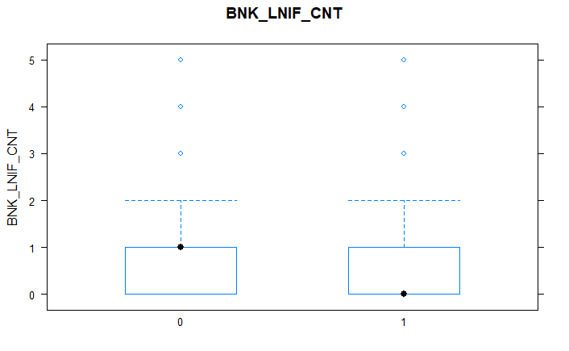
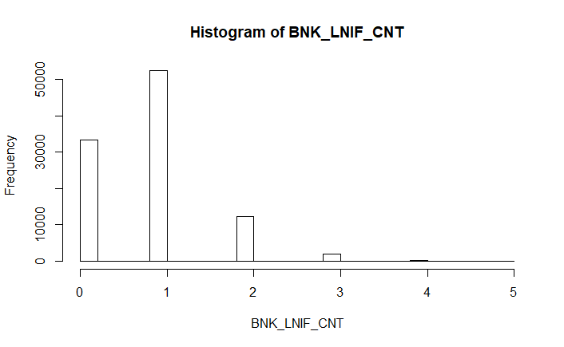
2번. BNK_LNIF_CNT (int)
: 대출정보 현재 총 건수(은행)
0,1,2,3,4,5
변수형태: Int
▶ 전체 summary
summary(data_set$BNK_LNIF_CNT)
Min. 1st Qu. Median Mean 3rd Qu. Max
0.0000 0.0000 1.0000 0.8402 1.0000 5.0000
▶ Target0 summary
summary(data_0$BNK_LNIF_CNT)
Min. 1st Qu. Median Mean 3rd Qu. Max.
0.0000 0.0000 1.0000 0.8538 1.0000 5.0000
▶ Target1 summary
summary(data_1$BNK_LNIF_CNT)
Min. 1st Qu. Median Mean 3rd Qu. Max.
0.0000 0.0000 0.0000 0.5363 1.0000 5.0000
BNK_LNIF_CNT By Target
: 최빈값 1
: 타겟1 평균,중앙값건수가 더 낮음

Slide 5
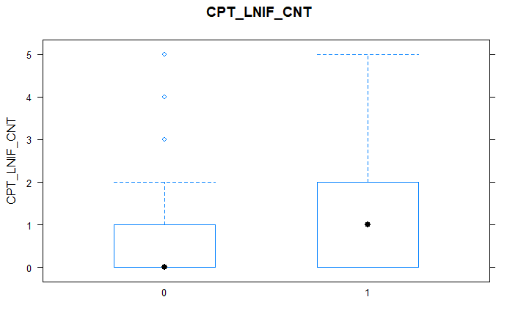
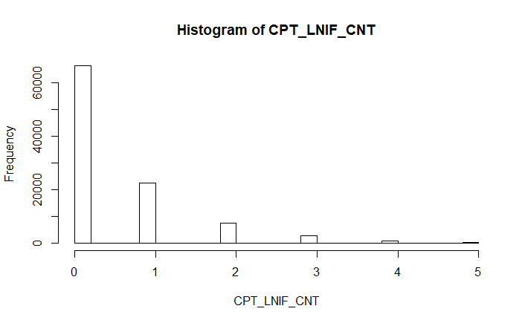
3번. CPT_LNIF_CNT
: 대출정보 현재 총 건수(카/할/캐)
0,1,2,3,4,5
변수형태: Int
▶ 전체 summary
summary(data_set$CPT_LNIF_CNT)
Min. 1st Qu. Median Mean 3rd Qu. Max
0.0000 0.0000 0.0000 0.5009 1.0000 5.0000
▶ Target0 summary
summary(data_0$CPT_LNIF_CNT)
Min. 1st Qu. Median Mean 3rd Qu. Max.
0.0000 0.0000 0.0000 0.4806 1.0000 5.0000
▶ Target1 summary
summary(data_1$CPT_LNIF_CNT)
Min. 1st Qu. Median Mean 3rd Qu. Max.
0.0000 0.0000 1.0000 0.9554 2.0000 5.0000
CPT_LNIF_CNT By Target
:최빈값 0
: 타겟 평균 중앙값 더 높음

Slide 6
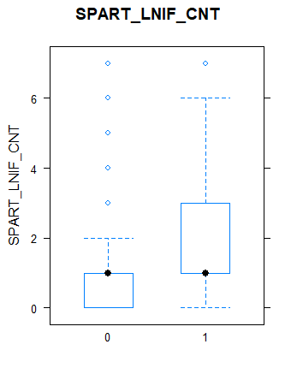
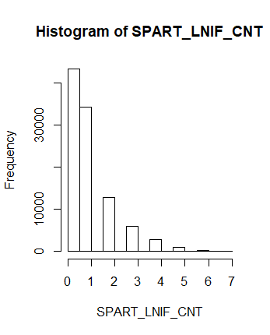
4번. SPART_LNIF_CNT
: 대출정보 현재 총 건수(2차산업분류)
0,1,2,3,4,5,6,7
변수형태: Int
▶ 전체 summary
summary(data_set$SPART_LNIF_CNT)
Min. 1st Qu. Median Mean 3rd Qu. Max
0.0000 0.0000 1.0000 0.953 1.0000 7.0000
▶ Target0 summary
summary(data_0$SPART_LNIF_CNT)
Min. 1st Qu. Median Mean 3rd Qu. Max.
0.0000 0.0000 1.0000 0.915 1.0000 7.0000
▶ Target1 summary
summary(data_1$SPART_LNIF_CNT)
Min. 1st Qu. Median Mean 3rd Qu. Max.
0.0000 0.0000 1.0000 1.805 3.0000 7.0000
SPART_LNIF_CNT By Target
: 최빈값 0
: 타겟1 평균 더 높음.

Slide 7
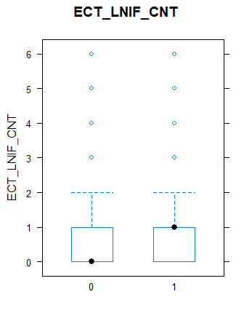
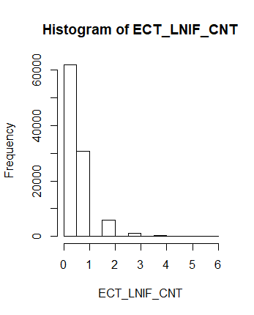
5번. ECT_LNIF_CNT
: 대출정보 현재 총 건수(기타)
0, 1, 2, 3, 4, 5, 6
변수형태: Int
▶ 전체 summary
summary(data_set$ ECT_LNIF_CNT)
Min. 1st Qu. Median Mean 3rd Qu. Max
0.0000 0.0000 0.0000 0.478 1.0000 6.0000
▶ Target0 summary
summary(data_0$ ECT_LNIF_CNT)
Min. 1st Qu. Median Mean 3rd Qu. Max.
0.0000 0.0000 0.0000 0.4611 1.0000 6.0000
▶ Target1 summary
summary(data_1$B ECT_LNIF_CNT)
Min. 1st Qu. Median Mean 3rd Qu. Max.
0.0000 0.0000 1.0000 0.857 1.0000 6.0000
ECT_LNIF_CNT By Target
: 최빈값 0
: 타겟1 평균, 중앙값 더 높음.

Slide 8
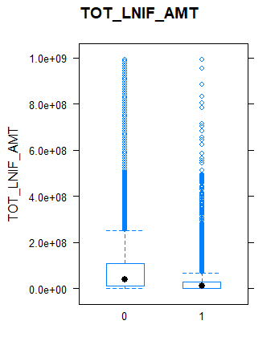
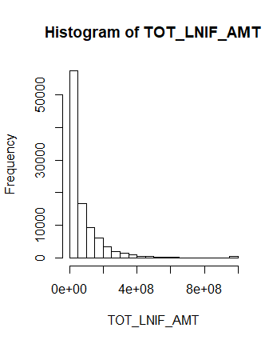
6번. TOT_LNIF_AMT
: 대출정보 현재 총 금액
1, 3001~~984001,99401(218개)
변수형태: Int
▶ 전체 summary
summary(data_set$TOT_LNIF_AMT)
Min. 1st Qu. Median Mean 3rd Qu. Max. 1,000 12,001,000 39,001,000 84,042,833 105,001,000 994,001,000
▶ Target0 summary
summary(data_0$TOT_LNIF_AMT)
Min. 1st Qu. Median Mean 3rd Qu. Max.
1,000 12,001,000 39,001,000 85,996,000 108,001,000 994,001,000
▶ Target1 summary
summary(data_1$TOT_LNIF_AMT)
Min. 1st Qu. Median Mean 3rd Qu. Max.
1,000 3,001,000 12,001,000 40,339,232 30,001,000 994,001,000
TOT_LNIF_AMT By Target
:타겟 1 평균 중앙값 더 낮음
Notes:
최소 금액이 1이다.-→ 0으로 해줘야 될 듯

Slide 9
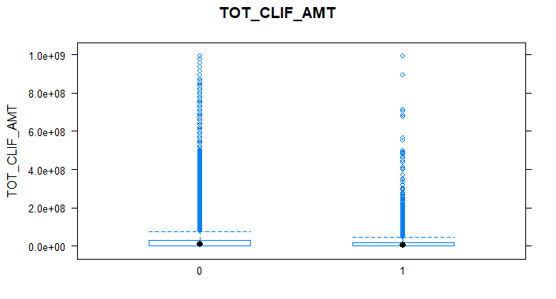
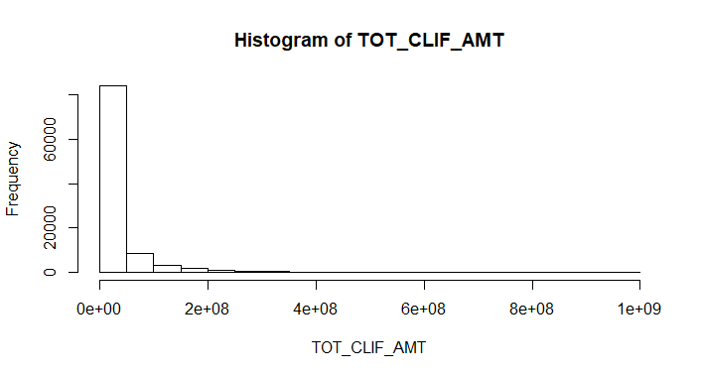
7번. TOT_CLIF_AMT
: 대출정보 현재 총 금액(신용대출)
0, 1, 3001~~984001,99401(213개)
변수형태: Int
▶ 전체 summary
summary(data_set$TOT_CLIF_AMT)
Min. 1st Qu. Median Mean 3rd Qu. Max.
0 0 9001000 33202188 30001000 994001000
▶ Target0 summary
summary(data_0$TOT_CLIF_AMT)
Min. 1st Qu. Median Mean 3rd Qu. Max.
0 0 9,001,000 33,642,873 30001000 994001000
▶ Target1 summary
summary(data_1$TOT_CLIF_AMT)
Min. 1st Qu. Median Mean 3rd Qu. Max.
0 1000 6,001,000 23,339,347 18001000 994001000
TOT_CLIF_AMT By Target
: 최빈값 0
: 이상치 많음
:타겟1 평균 중앙값 낮음(신용도 낮아서 대출 금액 낮다고 가정)
Notes:
최소 금액이 0이다.

Slide 10
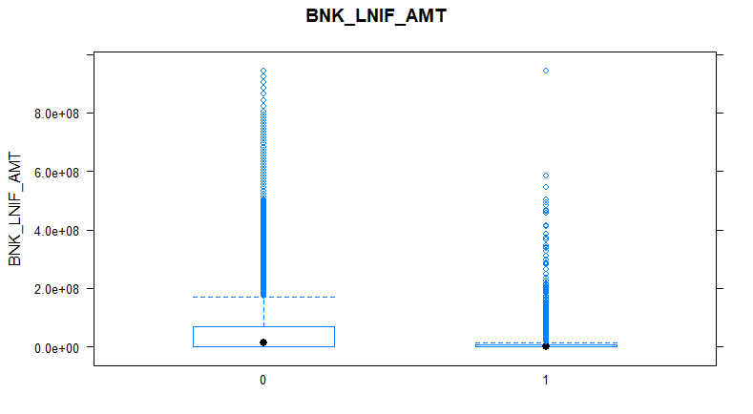
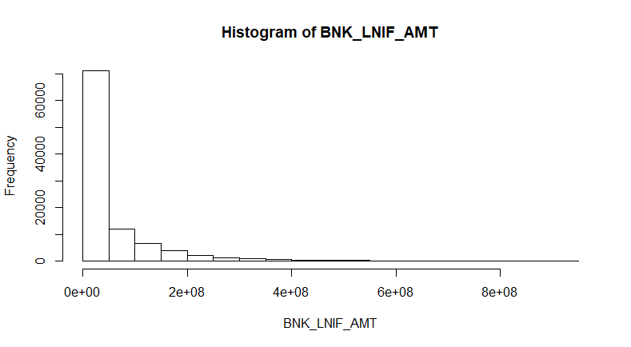
8번. BNK_LNIF_AMT
: 대출정보 현재 총 금액(은행)
0, 1, 3001~~944001(207개)
변수형태: Int
▶ 전체 summary
summary(data_set$BNK_LNIF_AMT)
Min. 1st Qu. Median Mean 3rd Qu. Max.
0 0 9001000 51648838 63001000 944001000
▶ Target0 summary
summary(data_0$BNK_LNIF_AMT)
Min. 1st Qu. Median Mean 3rd Qu. Max.
0 0 12001000 53,446,420 69001000 944001000
▶ Target1 summary
summary(data_1$BNK_LNIF_AMT)
Min. 1st Qu. Median Mean 3rd Qu. Max.
0 0 0 11,417,728 6001000 944001000
BNK_LNIF_AMT By Target
: 이상치 많음
: 타겟1 평균 중앙값 낮음(신용도 낮아 은행대출 어려운 것으로 가정)

Slide 11
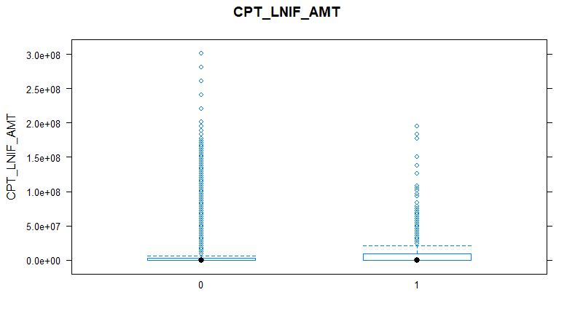
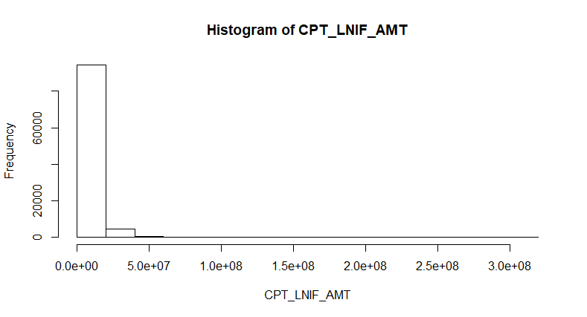
9번. CPT_LNIF_AMT
: 대출정보 현재 총 금액(카/할/캐)
0, 1, 3001~~301000(70개)
변수형태: Int
▶ 전체 summary
summary(data_set$CPT_LNIF_AMT)
Min. 1st Qu. Median Mean 3rd Qu. Max.
0 0 0 4185885 3001000 301001000
▶ Target0 summary
summary(data_0$CPT_LNIF_AMT)
Min. 1st Qu. Median Mean 3rd Qu. Max.
0 0 0 4090294 3001000 301001000
▶ Target1 summary
summary(data_1$CPT_LNIF_AMT)
Min. 1st Qu. Median Mean 3rd Qu. Max.
0 0 1000 6325275 9001000 195001000
CPT_LNIF_AMT By Target
최비값
: 이상치 많음
타겟 1 평균, 중앙값 높음

Slide 12
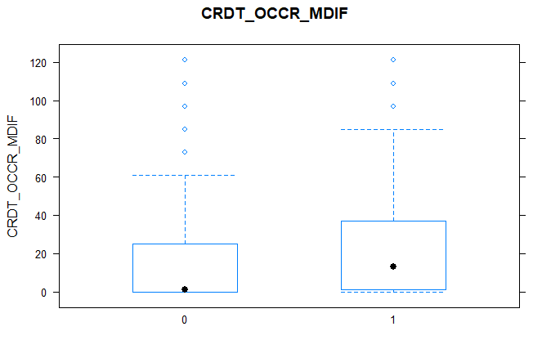
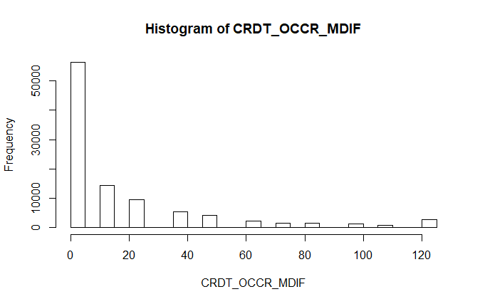
0,1,13,25,37~~121(12개)
변수형태: Int
10번. CRDT_OCCR_MDIF
: 대출정보 최근 개설일~현재 유지기간(신용대출)
▶ 전체 summary
summary(data_set$CRDT_OCCR_MDIF)
Min. 1st Qu. Median Mean 3rd Qu. Max.
0.00 0.00 1.00 18.08 25.00 121.00
▶ Target0 summary
summary(data_0$CRDT_OCCR_MDIF)
Min. 1st Qu. Median Mean 3rd Qu. Max.
0.0 0.0 1.0 17.8 25.0 121.0
▶ Target1 summary
summary(data_1$CRDT_OCCR_MDIF)
Min. 1st Qu. Median Mean 3rd Qu. Max.
0.00 1.00 13.00 24.44 37.00 121.00
CRDT_OCCR_MDIF By Target
: 타겟 1 평균 중앙값 더 높음(신용대출 유지기간이 더 길다고 할 수 있음)
Notes:
단위 : 개월

Slide 13
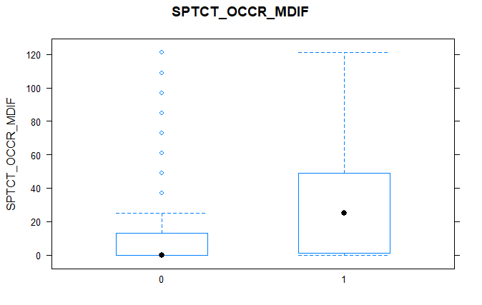
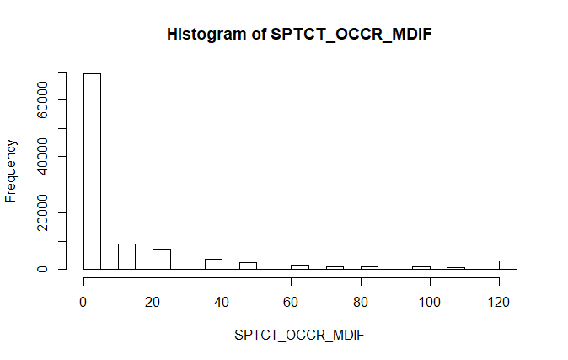
0,1,13,25,37~~121(12개)
0,1,13,25,37~~121(12개)
변수형태: Int
11번. SPTCT_OCCR_MDIF
: 대출정보 최근 개설일~현재 유지기간(2차산업-신용대출)
▶ 전체 summary
summary(data_set$SPTCT_OCCR_MDIF)
Min. 1st Qu. Median Mean 3rd Qu. Max.
0.00 0.00 0.00 13.99 13.00 121.00
▶ Target0 summary
summary(data_0$SPTCT_OCCR_MDIF)
Min. 1st Qu. Median Mean 3rd Qu. Max.
0.00 0.00 0.00 13.18 13.00 121.00
▶ Target1 summary
summary(data_1$SPTCT_OCCR_MDIF)
Min. 1st Qu. Median Mean 3rd Qu. Max.
0.0 1.0 25.0 32.2 49.0 121.0
SPTCT_OCCR_MDIF By Target
: 타겟 1 평균 중앙값 더 높음(신용대출 유지기간이 더 길다고 할 수 있음)

Slide 14
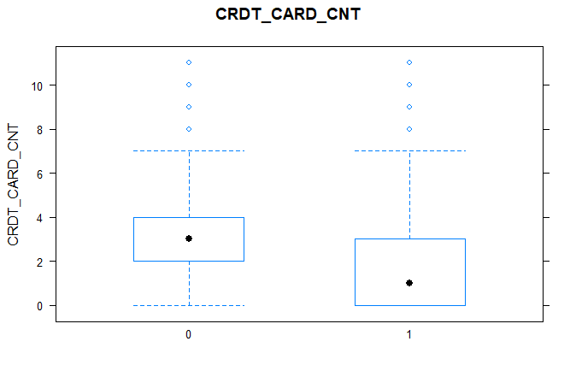
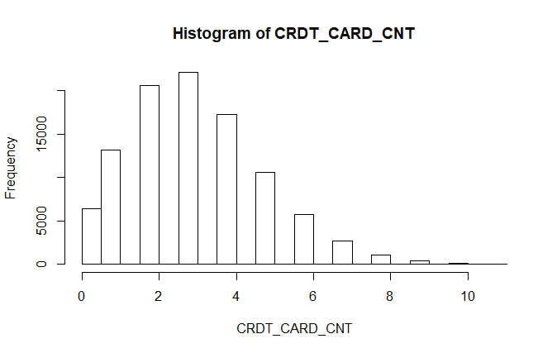
0,1,2,3,4,5,6,7,8,9,10,11(12개)
변수형태: Int
12번. CRDT_CARD_CNT
: 개설정보 현재 신용개설 총 건수(신용카드)
▶ 전체 summary
summary(data_set$CRDT_CARD_CNT)
Min. 1st Qu. Median Mean 3rd Qu. Max.
0.000 2.000 3.000 3.092 4.000 11.000
▶ Target0 summary
summary(data_0$CRDT_CARD_CNT)
Min. 1st Qu. Median Mean 3rd Qu. Max.
0.000 2.000 3.000 3.159 4.000 11.000
▶ Target1 summary
summary(data_1$CRDT_CARD_CNT)
Min. 1st Qu. Median Mean 3rd Qu. Max.
0.000 0.000 1.000 1.597 3.000 11.000
CRDT_CARD_CNT By Target
: 신용카드 0건 1219개-(타겟1 402개)
신용카드 보유 낮음(신용도 낮다고 추축)

Slide 15
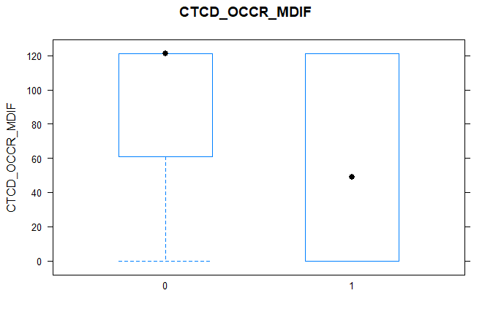
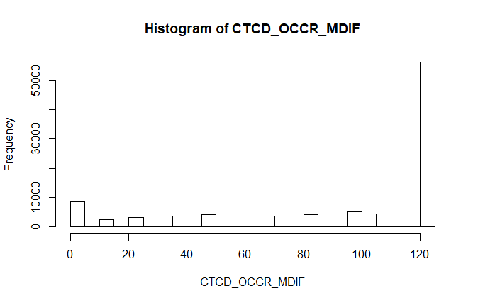
0,1,13,25,37~~121(12개)
변수형태: Int
13번. CTCD_OCCR_MDIF
: 개설정보 최초 개설일~현재 유지기간(신용카드)
▶ 전체 summary
summary(data_set$CTCD_OCCR_MDIF)
Min. 1st Qu. Median Mean 3rd Qu. Max.
0 61 121 91 121 121
▶ Target0 summary
summary(data_0$CTCD_OCCR_MDIF)
Min. 1st Qu. Median Mean 3rd Qu. Max.
0.00 61.00 121.00 92.55 121.00 121.00
▶ Target1 summary
summary(data_1$CTCD_OCCR_MDIF)
Min. 1st Qu. Median Mean 3rd Qu. Max.
0.00 0.00 49.00 56.45 121.00 121.00
CTCD_OCCR_MDIF By Target
: 타겟1 신용카드 유지기간 평균, 중앙값 더 낮음

Slide 16
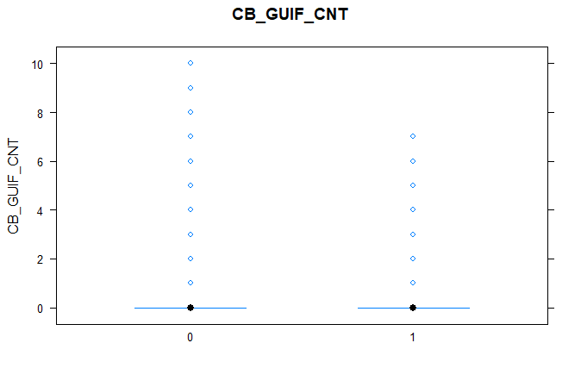
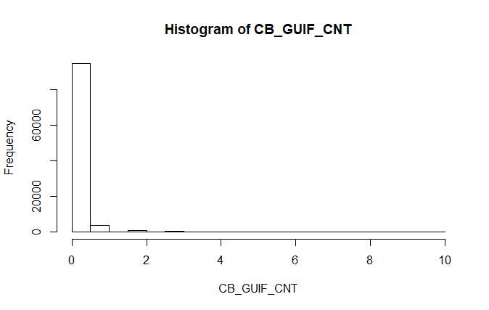
14번. CB_GUIF_CNT
: 보증정보 현재 보증 총 건수
0,1,2,3,4,5,6,7,8,9,10(11개)
변수형태: Int
▶ 전체 summary
summary(data_set$CB_GUIF_CNT)
Min. 1st Qu. Median Mean 3rd Qu. Max.
0.00000 0.00000 0.00000 0.09626 0.00000 10.00000
▶ Target0 summary
summary(data_0$CB_GUIF_CNT)
Min. 1st Qu. Median Mean 3rd Qu. Max.
0.00000 0.00000 0.00000 0.09456 0.00000 10.00000
▶ Target1 summary
summary(data_1$CB_GUIF_CNT)
Min. 1st Qu. Median Mean 3rd Qu. Max.
0.0000 0.0000 0.0000 0.1341 0.0000 7.0000
CB_GUIF_CNT By Target
: 보증 건수 0-5494개(타겟1 711개)
:타겟1 평균 보증건수 더 높음

Slide 17
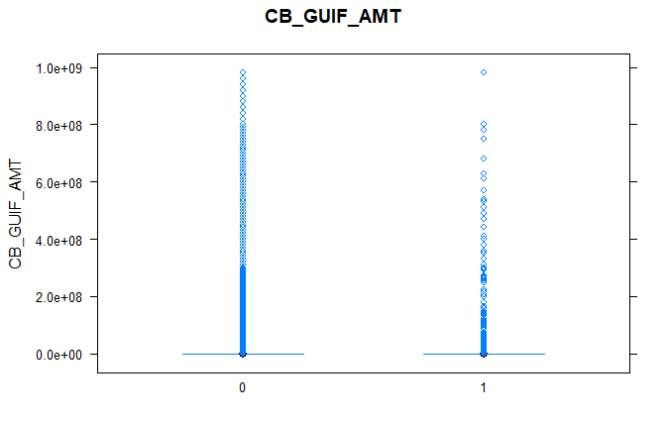
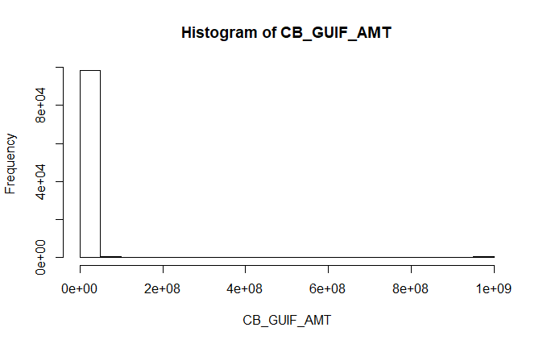
15번. CB_GUIF_AMT
: 보증정보 현재 보증 총 금액
0,1,3001~~960001,98001(161개)
변수형태: Int
▶ 전체 summary
summary(data_set$CB_GUIF_AMT)
Min. 1st Qu. Median Mean 3rd Qu. Max.
0 0 0 9183100 0 980001000
▶ Target0 summary
summary(data_0$CB_GUIF_AMT)
Min. 1st Qu. Median Mean 3rd Qu. Max.
0 0 0 8,992,790 0 980001000
▶ Target1 summary
summary(data_1$CB_GUIF_AMT)
Min. 1st Qu. Median Mean 3rd Qu. Max.
0 0 0 13,442,358 0 980001000
CB_GUIF_AMT By Target
: 타겟 1 평균 보증금액 더 높음.

Slide 18
변수형태: Factor
16. OCCP_NAME_G
: 직업
Missing : 464
16. OCCP_NAME_G
 |  | 0 | 1 | Total
* | 1189 | 0.012 | 0.010 | 0.012
1차산업 종사자 | 1178 | 0.012 | 0.010 | 0.012
2차산업 종사자 | 9601 | 0.095 | 0.103 | 0.096
3차산업 종사자 | 8275 | 0.082 | 0.085 | 0.083
NULL | 464 | 0.005 | 0.006 | 0.005
고소득 전문직 | 1223 | 0.012 | 0.012 | 0.012
공무원 | 5091 | 0.051 | 0.042 | 0.051
기업/단체 임원 | 1041 | 0.010 | 0.009 | 0.010
기타 | 1672 | 0.017 | 0.015 | 0.017
단순 노무직 | 821 | 0.008 | 0.007 | 0.008
단순 사무직 | 4107 | 0.041 | 0.045 | 0.041
사무직 | 16581 | 0.166 | 0.162 | 0.165
예체능계 | 936 | 0.009 | 0.010 | 0.009
운전직 | 2126 | 0.021 | 0.021 | 0.021
자영업 | 9485 | 0.094 | 0.099 | 0.095
전문직 | 5043 | 0.050 | 0.051 | 0.050
주부 | 27565 | 0.275 | 0.264 | 0.275
학생 | 3835 | 0.038 | 0.049 | 0.038
합계 | 100233 | 95946 | 4287
▶ 전체 summary
비식별 : 1189
▶ Target0 summary
▶ Target1 summary
OCCP_NAME_G By Target
직업 비율 분포에 큰 차이를 안 보인다.
정보 비식별 1189건/NULL 값 464건
➔ 변수가 반응변수에 큰 영향을 안 미치는 것 처럼 보인다.

Slide 19
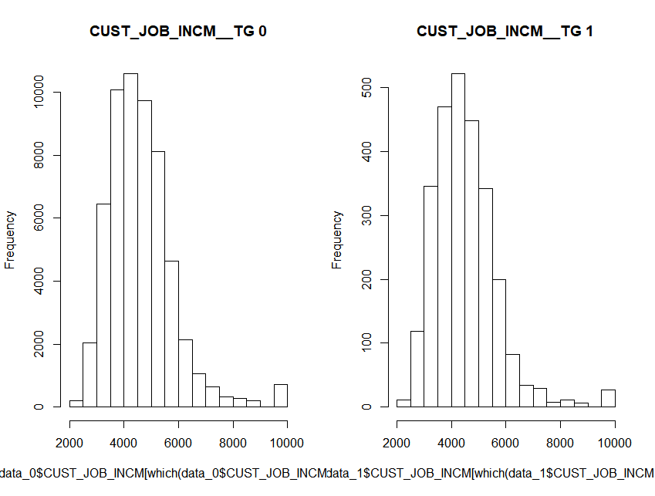
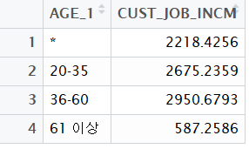
17. CUST_JOB_INCM
: 추정소득
변수형태: Numeric
▶ 전체 summary
> summary(data_set$CUST_JOB_INCM)
Min. 1st Qu. Median Mean 3rd Qu. Max.
0 0 3600 2788 4700 10000
▶ Target0 summary
 | !=0 | 0
Tg 0 | 57240 (0.597) | 38706
Tg 1 | 2655 (0.619) | 1632
Total | 59895 | 40338
> summary(data_0$CUST_JOB_INCM)
Min. 1st Qu. Median Mean 3rd Qu. Max.
0 0 3600 2787 4700 10000
▶ Target1 summary
나이구간별 소득
> summary(data_1$CUST_JOB_INCM)
Min. 1st Qu. Median Mean 3rd Qu. Max.
0 0 3600 2822 4700 10000
CUST_JOB_INCM By Target
target0과 target 1의 분포에는 차이가 없지만, mean값이 살짝 다름 ➔ 수익에 따라 상환여부 달라지는지 확인
Notes:
추정소득에서 0인 것은 2400이하일 수 있다
추정소득은 연봉, 단위는 천원

Slide 20
18. HSHD_INFR_INCM
: 가구추정소득
!=0 | 0
96600 | 3633
변수형태: Numeric
▶ 전체 summary
> summary(data_set$HSHD_INFR_INCM)
Min. 1st Qu. Median Mean 3rd Qu. Max.
0 4800 6600 6922 9200 20000
▶ Target0 summary
> summary(data_0$HSHD_INFR_INCM)
Min. 1st Qu. Median Mean 3rd Qu. Max.
0 4800 6700 6930 9200 20000
▶ Target1 summary
> summary(data_1$HSHD_INFR_INCM)
Min. 1st Qu. Median Mean 3rd Qu. Max.
0 4600 6400 6750 8950 19900
 | !=0 | 0
Tg 0 | 92468 (0.964) | 3478
Tg 1 | 4132 (0.964) | 155
Total | 96600 | 3633
Notes:
가구추정소득은 연봉, 단위는 천원

Slide 21
19. ACTL_FMLY_NUM
: 실가족원수
변수형태: Numeric
20. CUST_FMLY_NUM
: 보험가입가족원수
변수형태: Numeric
 | Total | Tg 0 | Tg 1
1 | 21953 | 0.218 | 0.245
2 | 22910 | 0.229 | 0.224
3 | 23444 | 0.234 | 0.224
4 | 23542 | 0.235 | 0.222
5 | 6490 | 0.065 | 0.065
6 | 1599 | 0.016 | 0.017
7 | 255 | 0.003 | 0.002
8 | 40 | 0.000 | 0.000
Total | 100233 | 95946 | 4287
 | Total | Tg 0 | Tg 1
1 | 67174 | 0.669 | 0.696
2 | 27619 | 0.276 | 0.259
3 | 4650 | 0.047 | 0.037
4 | 731 | 0.007 | 0.008
5 | 59 | 0.001 | 0.000
Total | 100233 | 95946 | 4287
prop_fam_insurance = 보험가입원수/실가족원수 (반올림깂)
0.1 0.2 0.3 0.4 0.5 0.6 0.7 0.8 1
86 15820 13829 2661 25451 746 8755 2164 307
> cor(ACTL_FMLY_NUM, CUST_FMLY_NUM)
[1] 0.3972157
Notes:
Q. 보험가입가족원수에서 0이 없다 → 모두 한화 생명 고객이겠지??

Slide 22
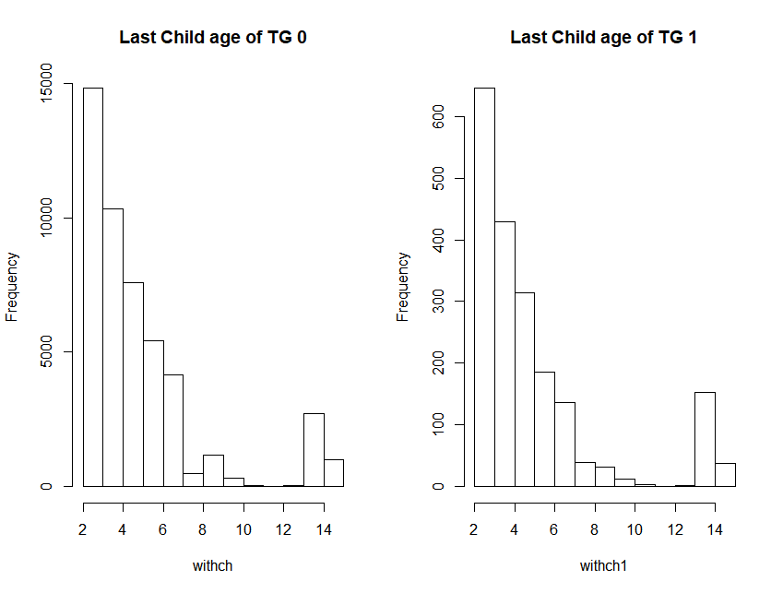
21. LAST_CHLD_AGE:
막내자녀나이
변수형태: Numeric
Missing : 1027
▶ 전체 summary
21. LAST_CHLD_AGE
 |  | 0 | 1
0 | 50125 | 0.499 | 0.535
4 | 544 | 0.005 | 0.009
9 | 2862 | 0.028 | 0.036
14 | 5801 | 0.058 | 0.058
19 | 9651 | 0.096 | 0.093
24 | 10774 | 0.108 | 0.100
29 | 7905 | 0.079 | 0.073
34 | 5600 | 0.056 | 0.043
39 | 4297 | 0.043 | 0.032
44 | 1221 | 0.012 | 0.007
49 | 330 | 0.003 | 0.003
54 | 46 | 0.000 | 0.001
59 | 17 | 0.000 | 0.000
60 | 33 | 0.000 | 0.000
NULL | 1027 | 0.010 | 0.009
합 | 100233 | 95946 | 4287
!=0 | 0
50108 (0.50) | 50125
▶ Target0 summary
 | !=0 | 0
Tg 0 | 48115 (0.501) | 47831
Tg 1 | 1993 (0.465) | 2294
Total | 50108 | 50125
▶ Target1 summary
21. LAST_CHLD_AGE:
자녀가 있는 사람이 50%정도됨
Null값 제거 필요!
➔ 변수가 반응변수에 큰 영향을 안 미치는 것 처럼 보인다
Notes:
Null과 0이 차이?

Slide 23
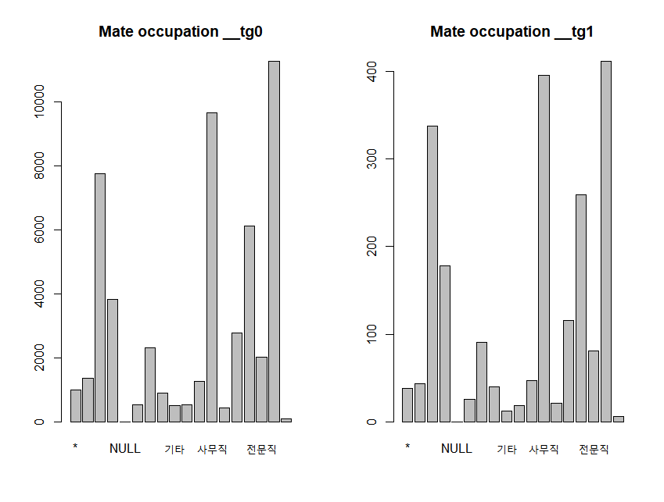
22. MATE_OCCP_NAME_G
배우자 직업
변수형태: Factor
Missing : 45707
 | 22. MATE_OCCP_NAME_G
 |  |  | 0 | 1
 | * | 1027 | 0.0103 | 0.0089
 | 1차산업 종사자 | 1411 | 0.0142 | 0.0103
 | 2차산업 종사자 | 8107 | 0.0810 | 0.0786
 | 3차산업 종사자 | 4011 | 0.0399 | 0.0415
 | NULL | 45709 | 0.4538 | 0.5052
 | 고소득 전문직 | 560 | 0.0056 | 0.0061
 | 공무원 | 2400 | 0.0241 | 0.0212
 | 기업/단체 임원 | 931 | 0.0093 | 0.0093
 | 기타 | 534 | 0.0054 | 0.0028
 | 단순 노무직 | 549 | 0.0055 | 0.0044
 | 단순 사무직 | 1316 | 0.0132 | 0.0110
 | 사무직 | 10053 | 0.1007 | 0.0921
 | 예체능계 | 461 | 0.0046 | 0.0049
 | 운전직 | 2887 | 0.0289 | 0.0271
 | 자영업 | 6380 | 0.0638 | 0.0604
 | 전문직 | 2105 | 0.0211 | 0.0189
 | 주부 | 11683 | 0.1175 | 0.0959
 | 학생 | 109 | 0.0011 | 0.0014
 | 합계 | 100233 | 95946 | 4287
▶ 전체 summary
비식별 : 1027
▶ Target0 summary
▶ Target1 summary
MATE_OCCP_NAME_G By Target
NULL값이 45709, *값이 1027 개 있다.
본인 직업보다는 Target0 과 target1사이에 비율 차이가 있다.
Notes:
내소득 + 배우자직업 소득 ➔ 가구추정소득

Slide 24
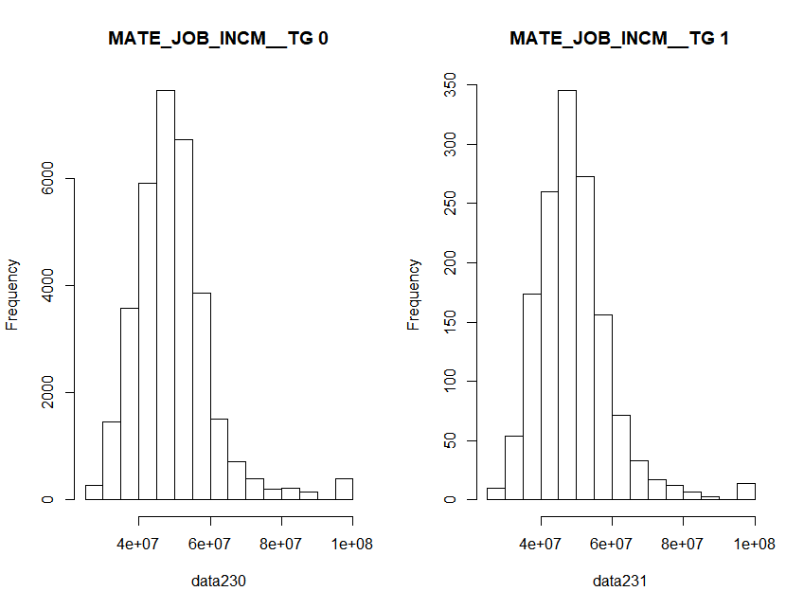
23. MATE_JOB_INCM
배우자 추정 소득
변수형태: Numeric
23. MATE_JOB_INCM
Min. : 0
1st Qu.: 0
Median : 0
ALL | Mean : 1720
0 | Mean : 1722
1 | Mean : 1659
3rd Qu.: 4400
Max. :10000
 | Male (sex==1) |  | Female (sex==2)
배우자 소득 | ==0 | !=0 | ==0 | !=0
Total | 29837 (0.658) | 15476 | 35672 (0.655) | 18818
Tg 0 | 28575 (0.658) | 14854 | 34087 (0.654) | 18014
Tg 1 | 1262 (0.670) | 622 | 1585 (0.663) | 804
> #sex = 남자/ 배우자 소득비교
> Tg 0
Min. 1st Qu. Median Mean 3rd Qu. Max.
2500 4300 4900 4999 5500 10000
> Tg 1
Min. 1st Qu. Median Mean 3rd Qu. Max.
2500 4300 4900 4973 5400 10000
>
> #sex = 여자/ 배우자 소득 비교
> Tg 0
Min. 1st Qu. Median Mean 3rd Qu. Max.
2500 4300 4900 5005 5500 10000
> Tg 1
Min. 1st Qu. Median Mean 3rd Qu. Max.
2800 4300 4900 4973 5500 10000
>
> #sex = 남자/ "배우자의 수익 유무＂
[1] 15476 (없음)
[1] 29837 (있음)
> #sex = 여자/ ＂배우자의 수익 유무＂
[1] 35672 (없음)
[1] 18818 (있음)
▶ 전체 summary
▶ Target0 summary
▶ Target1 summary
23. MATE_JOB_INCMBy Target
target0과 target 1의 분포에는 차이가 없지만, mean값이 살짝 다름 ➔ 수익에 따라 상환여부 달라지는지 확인
Notes:
Question. 0일경우 수익이 아예 없는건지??

Slide 25
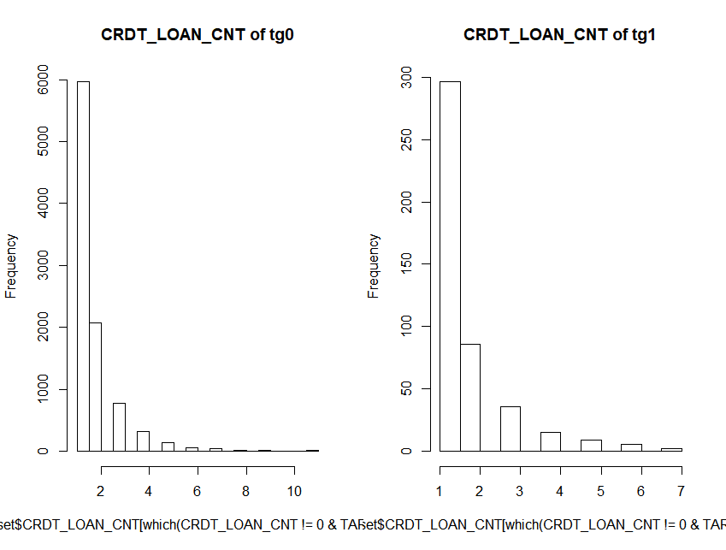
24. CRDT_LOAN_CNT: 신용대출건수
24. CRDT_LOAN_CNT
 |  | 0 | 1
0 | 90366 | 0.9019 | 0.8950
1 | 6256 | 0.0621 | 0.0690
2 | 2156 | 0.0216 | 0.0201
3 | 808 | 0.0080 | 0.0084
4 | 336 | 0.0033 | 0.0035
5 | 145 | 0.0014 | 0.0021
6 | 71 | 0.0007 | 0.0014
7 | 43 | 0.0004 | 0.0005
8 | 23 | 0.0002 | 0.0000
9 | 15 | 0.0002 | 0.0000
11 | 14 | 0.0001 | 0.0000
합계 | 100233 | 95946 | 4287
▶ 전체 summary
▶ Target1 summary
CRDT_LOAN_CNT By Target
대부분의 사람들이 신용대출 건수가 0 임.
Notes:
한화 생명에서의 신용대출건수.

Slide 26
25. MIN_CNTT_DATE: 최초대출날짜
변수형태: Factor -> Numeric
▶ 전체 summary
코딩 방법 : 해당 날짜에서 가장 최근 값(2016-4-15) 제거한뒤
연속형 변수 만들어줌 [week 단위]
> summary(difftime_week, na.rm = T)
Min. 1st Qu. Median Mean 3rd Qu. Max. NA's
0.0 282.6 669.7 530.7 747.9 865.3 90366
▶ Target0 summary
> summary(difftime_week_t0, na.rm = T)
Min. 1st Qu. Median Mean 3rd Qu. Max. NA's
0.0 287.0 669.7 531.9 747.9 865.3 86529
▶ Target1 summary
> summary(difftime_week_t1, na.rm = T)
Min. 1st Qu. Median Mean 3rd Qu. Max. NA's
0.0 217.3 671.9 505.1 752.1 865.3 3837

Slide 27
변수형태: Numeric
변수형태: Numeric
26. TOT_CRLN_AMT: 한화생명 신용대출 금액
27. TOT_REPY_AMT: 한화생명신용상환 금액
 | ==0 | !=0
Tg 0 | 86565 (0.902 – T0 기준) | 9381
Tg 1 | 3837 (0.895) | 450
Total | 90402 | 9831
 | ==0 | !=0
Tg 0 | 87896 (0.916) | 8050
Tg 1 | 3912 (0.912) | 375
Total | 91808 | 8425
▶ 전체 summary
▶ 전체 summary
▶ Target0 summary #값이 0인것은 제외함
▶ Target0 summary #값이 0인것은 제외함
> summary(TOT_CRLN_AMT[which(TOT_CRLN_AMT!=0&TARGET==0)])
Min. 1st Qu. Median Mean 3rd Qu. Max.
1000000 5000000 8,000,000 12,047,223 15000000 101000000
> summary(TOT_REPY_AMT[which(TOT_REPY_AMT!=0&TARGET==0)])
Min. 1st Qu. Median Mean 3rd Qu. Max.
1000000 4000000 6,000,000 10,372,174 12000000 101000000
▶ Target1 summary #값이 0인것은 제외함
▶ Target1 summary #값이 0인것은 제외함
> summary(TOT_CRLN_AMT[which(TOT_CRLN_AMT!=0&TARGET==1)])
Min. 1st Qu. Median Mean 3rd Qu. Max
1.00e+06 5.00e+06 8.00e+06 1.22e+07 1.50e+07 1.01e+08
> summary(TOT_REPY_AMT[which(TOT_REPY_AMT!=0&TARGET==1)])
Min. 1st Qu. Median Mean 3rd Qu. Max.
1000000 4000000 6,000,000 10,130,667 10000000 100000000
TOT_CRLN_AMT By Target
“한화생명” 신용대출 여부는 타겟별로 큰 차이가 없었지만, 신용 대출을 한 사람 기준으로 봤을 때 mean, median 값의 차이가 컸음.
TOT_REPY_AMT By Target
신용상환 금액 중 총 상환된 상환금액이 0 인 비율을 비슷함
신용 대출 금액이 0이면 신용 상환 금액도 0 임!!

Slide 28
26 X 27 한화생명 신용대출 금액 X 신용상환 금액
대상 : 신용 대출 금액이 0 이 아닌,
(즉, 한화생명에서 신용대출 경험이 있는 고객들) // 9831 명
▶ 전체 summary
신용상환 여부 | P=0 (상환X) | 0< p < 1 | P=1 (All 상환) | Total
Tg 0 | 1331 (0.141) | 1759 (0.188) | 6291 (0.67) | 9381
Tg 1 | 75 (0.167) | 107 (0.24) | 268 (0.60) | 450
Total | 1406 | 1866 | 6559 | 9831
▶ Target0 summary #0,1값 제외
> summary(repay_t0[which(repay_t0!=0 & repay_t0!=1)])
Min. 1st Qu. Median Mean 3rd Qu. Max.
0.0100 0.3000 0.5000 0.4868 0.6667 0.9901
▶ Target1 summary #0,1값 제외
> summary(repay_t1[which(repay_t1!=0 & repay_t1!=1)])
Min. 1st Qu. Median Mean 3rd Qu. Max.
0.04762 0.20870 0.45455 0.45632 0.66667 0.94118

Slide 29
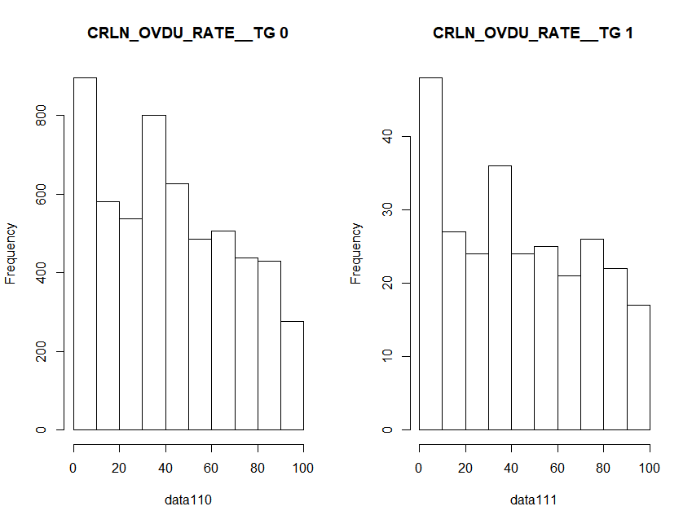
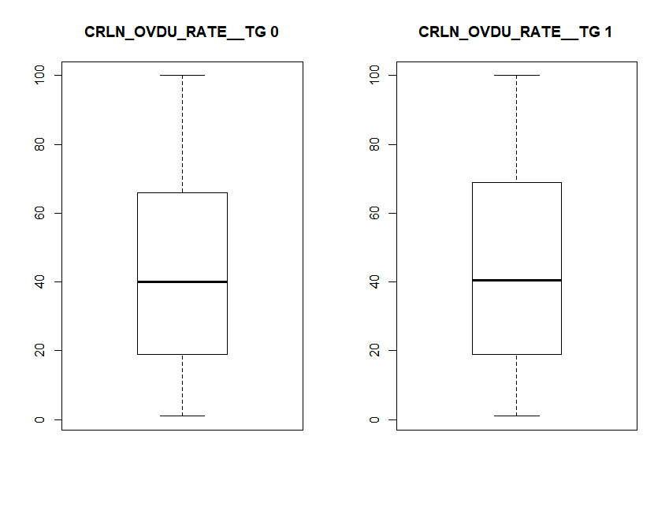
28. CRLN_OVDU_RATE(rate+conti)
: 신용대출연체율
변수형태: Numeric
“0값 제외”
 | ==0 | !=0
Tg 0 | 90370 (0.942) | 5576
Tg 1 | 4017 (0.937) | 270
Total | 94387 | 5846
▶ 전체 summary
▶ Target0 summary
Min. 1st Qu. Median Mean 3rd Qu. Max.
1.00 19.00 40.00 43.21 66.00 100.00
▶ Target1 summary
Min. 1st Qu. Median Mean 3rd Qu. Max.
1.00 19.00 40.50 43.94 68.75 100.00
CRLN_OVDU_RATE By Target
타겟을 비교했을 때, 값이 0 인 비율 비슷함
그래프로 봤을 때, 비슷한 형태의 히스토그램
Notes:
Target_1 = 4287
28번 변수 신용대출연체율→ 과거연체가 있던 사람들 (5246)
28번 변수 다시 보자.

Slide 30
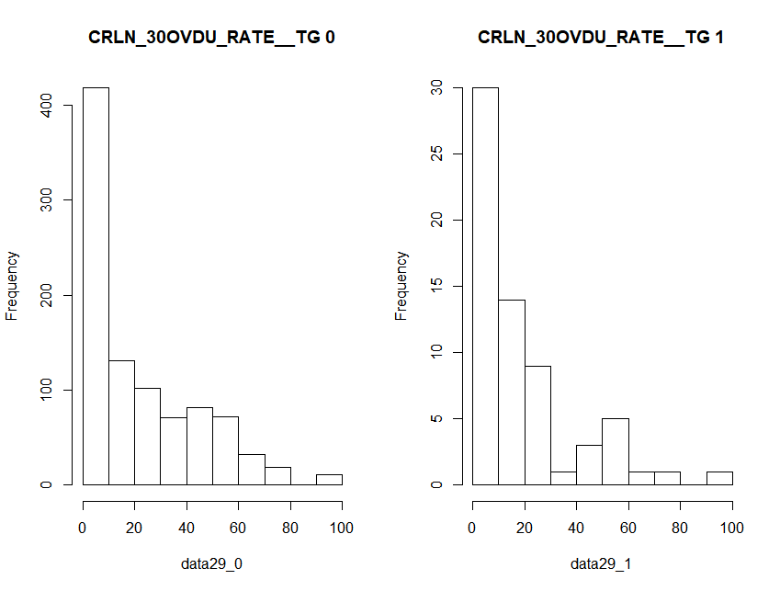
29. CRLN_30OVDU_RATE(rate+discre)
: 30일 이내 신용대출연체율
변수형태: Numeric
“0값 제외”
 | ==0 | !=0
Tg 0 | 95008 (0.990) | 938
Tg 1 | 4222 (0.985) | 65
Total | 99230 | 1003
▶ 전체 summary
▶ Target0 summary
Min. 1st Qu. Median Mean 3rd Qu. Max.
1.00 3.00 14.00 22.71 39.00 100.00
▶ Target1 summary
Min. 1st Qu. Median Mean 3rd Qu. Max.
1.00 4.00 14.00 19.68 28.00 100.00
CRLN_OVDU_RATE By Target
타겟을 비교했을 때, 값이 0 인 비율 비슷함
그래프로 봤을 때, 비슷한 형태의 히스토그램

Slide 31
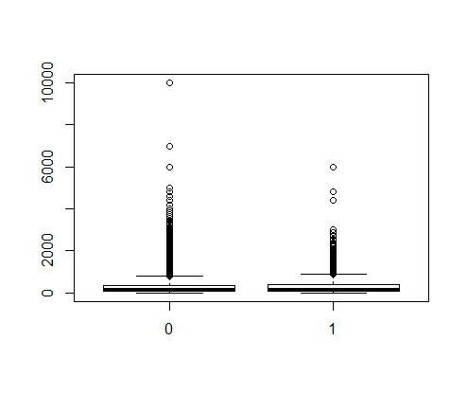
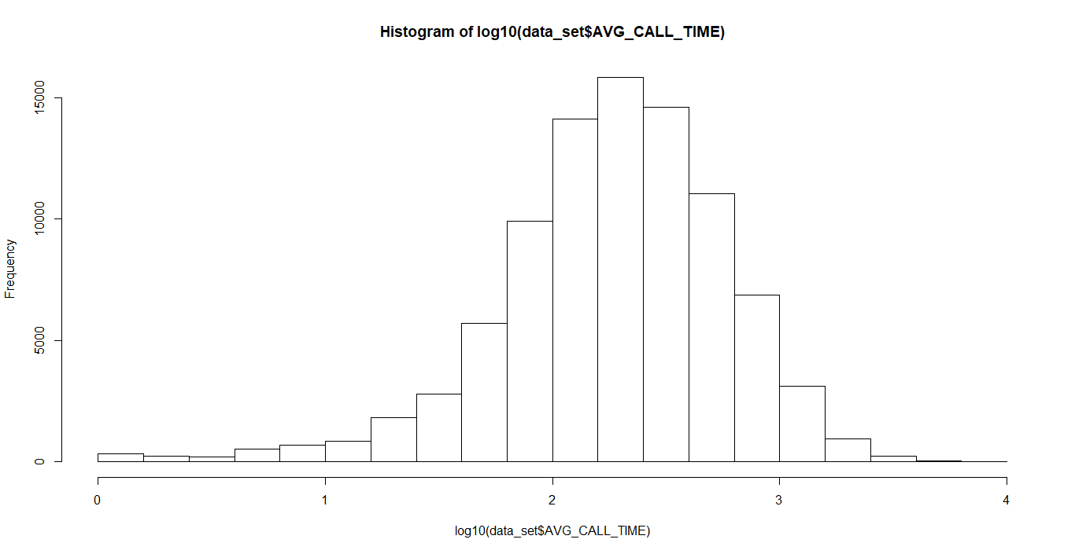
30. LT1Y_CLOD_RATE(rate+discret 10)
: 최근1년신용대출연체율
 | ==0 | !=0
Tg 0 | 95388 (0.994) | 558
Tg 1 | 4245 (0.990) | 42
Total | 99633 | 600
▶ 전체 summary
▶ Target0 summary
Min. 1st Qu. Median Mean 3rd Qu. Max.
10.00 10.00 20.00 31.16 40.00 100.00
▶ Target1 summary
Min. 1st Qu. Median Mean 3rd Qu. Max.
10.00 10.00 20.00 36.43 57.50 100.00
CUST_JOB_INCM By Target
: target0과 target 1의 quartile 분포 비슷하다
> summary(data_set$HSHD_INFR_INCM)
Min. 1st Qu. Median Mean 3rd Qu. Max.
0 4800 6600 6922 9200 20000
> summary(data_0$HSHD_INFR_INCM)
Min. 1st Qu. Median Mean 3rd Qu. Max.
0 4800 6700 6930 9200 20000
> summary(data_1$HSHD_INFR_INCM)
Min. 1st Qu. Median Mean 3rd Qu. Max.
0 4600 6400 6750 8950 19900

Slide 32
28X29X30 신용대출 연체율
#30 1년연체경험 O ⊃ #29 30일경험 O
“30일 이내 연체경험이 있는 사람은
1년 이내에도 연체경험이 있음” (반례 3명)
#28 연체경험 ⊃ #30 1년연체경험 O
“ 연체경험이 있는 사람은
1년 이내에도 연체경험이 있음”
1년 30일 | ==0 (경험X) | !=0 (경험 O) | Total
==0 (경험X) | 94384 | 4846 | 99230
!=0 (경험 O) | 3 | 1000 | 1003
Total | 94387 | 5846 | 100233
연체경험 1년 | ==0 (경험X) | !=0 (경험 O) | Total
==0 (경험X) | 3779 | 69495 | 73274
!=0 (경험 O) | 2067 | 24892 | 26959
Total | 5846 | 94387 | 100233

Slide 33
31X32. STRT_CRDT_GRAD
최초신용등급 & 최근 신용등급
변수형태: (factor)
0,1,…,7
31. STRT_CRDT_GRAD
 |  | 0 | 1
0 | 96403 | 0.9622 | 0.9529
1 | 199 | 0.0019 | 0.0033
2 | 548 | 0.0055 | 0.0047
3 | 723 | 0.0072 | 0.0072
4 | 900 | 0.0089 | 0.011
5 | 912 | 0.009 | 0.0105
6 | 503 | 0.0048 | 0.0091
7 | 45 | 0.0004 | 0.0014
합계 | 100233 | 95946 | 4287
32. LTST_CRDT_GRAD
 |  | 0 | 1
0 | 94960 | 0.9479 | 0.9349
1 | 62 | 0.0006 | 0.0014
2 | 272 | 0.0027 | 0.0035
3 | 274 | 0.0028 | 0.0021
4 | 828 | 0.0083 | 0.0079
5 | 1122 | 0.0112 | 0.0107
6 | 1296 | 0.0128 | 0.0166
7 | 654 | 0.0063 | 0.0107
8 | 415 | 0.0041 | 0.0058
9 | 141 | 0.0014 | 0.0019
10 | 209 | 0.0020 | 0.0044
합계 | 100233 | 95946 | 4287
**최초가 !=0
#최초신용등급에서 최근신용등급 까지 얼마나 많은 비율로 변화했는지.
Min. 1st Qu. Median Mean 3rd Qu. Max.
0.000 1.000 1.333 1.535 1.750 10.000
** 최초가 0인경우
0 1 2 3 4 5 6 7 8 9 10
94958(0.985) 20 44 43 148 239 379 239 161 74 98
➔ 대부분의 사람들이 0 을 유지했음
CUST_JOB_INCM By Target
: target0과 target 1의 분포가 비슷하다

Slide 34
33. PREM_OVDU_RATE(rate+conti)
: 보험료연체율
변수형태: numeric (%)
▶ 전체 summary
> summary(PREM_OVDU_RATE)
Min. 1st Qu. Median Mean 3rd Qu. Max.
0.00 0.00 3.00 8.01 10.00 100.00
▶ Target0 summary
> summary(PREM_OVDU_RATE[which(TARGET==0)])
Min. 1st Qu. Median Mean 3rd Qu. Max.
0.000 0.000 3.000 7.872 10.000 100.000
▶ Target1 summary
> summary(PREM_OVDU_RATE[which(TARGET==1)])
Min. 1st Qu. Median Mean 3rd Qu. Max.
0.00 0.00 5.00 11.11 15.00 100.00

Slide 35
34. LT1Y_PEOD_RATE(rate+chr+discre)
: 최근1년보험료연체율
변수형태: Factor
0, 10미만, 20미만, …100
▶ 전체 summary
▶ Target0 summary
▶ Target1 summary
CUST_JOB_INCM By Target
: target0과 target 1의 quartile 분포 비슷하다
> summary(data_set$HSHD_INFR_INCM)
Min. 1st Qu. Median Mean 3rd Qu. Max.
0 4800 6600 6922 9200 20000
> summary(data_0$HSHD_INFR_INCM)
Min. 1st Qu. Median Mean 3rd Qu. Max.
0 4800 6700 6930 9200 20000
> summary(data_1$HSHD_INFR_INCM)
Min. 1st Qu. Median Mean 3rd Qu. Max.
0 4600 6400 6750 8950 19900
Notes:
이 변수는 str로 들어와 있어서 rate로 변환시켰음

Slide 36
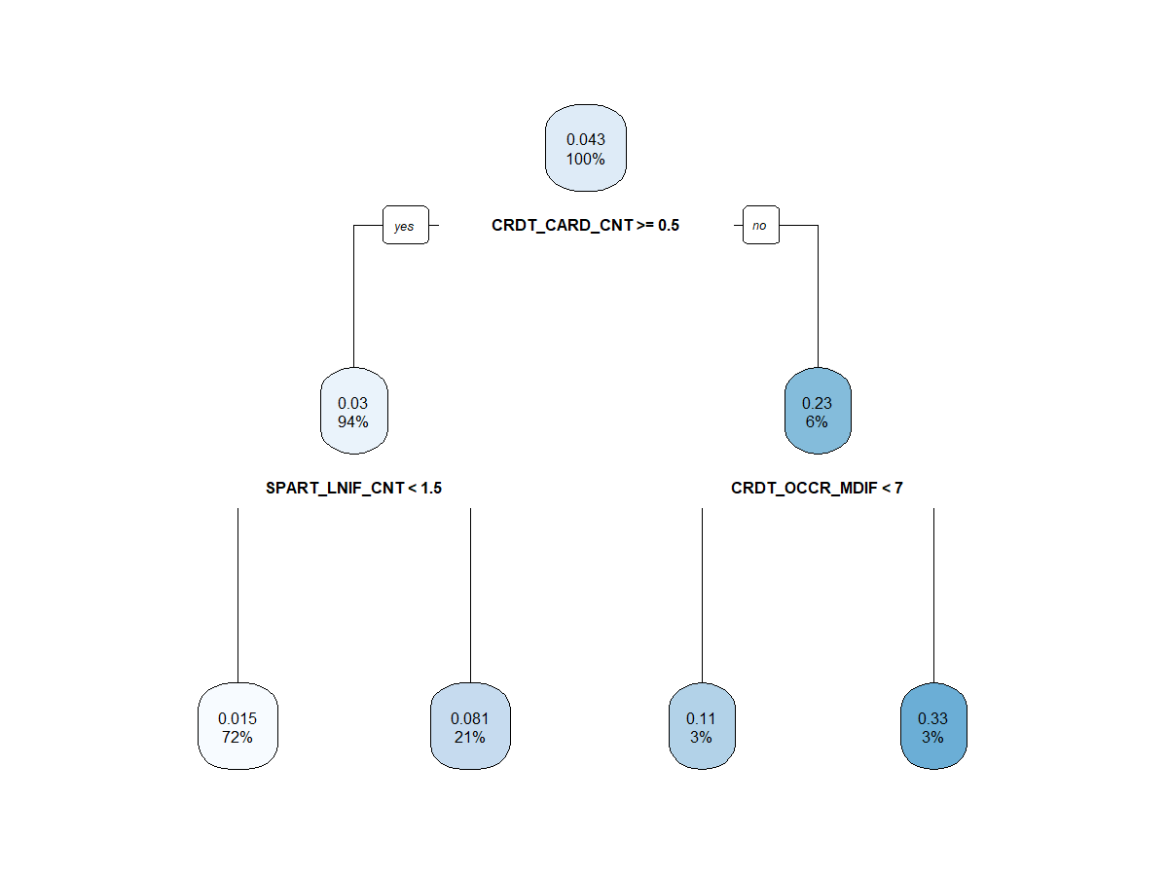

Slide 37
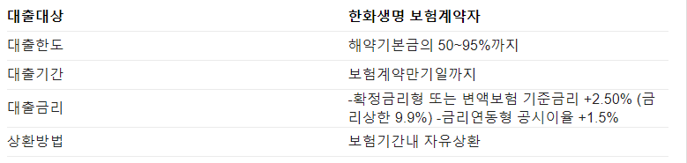
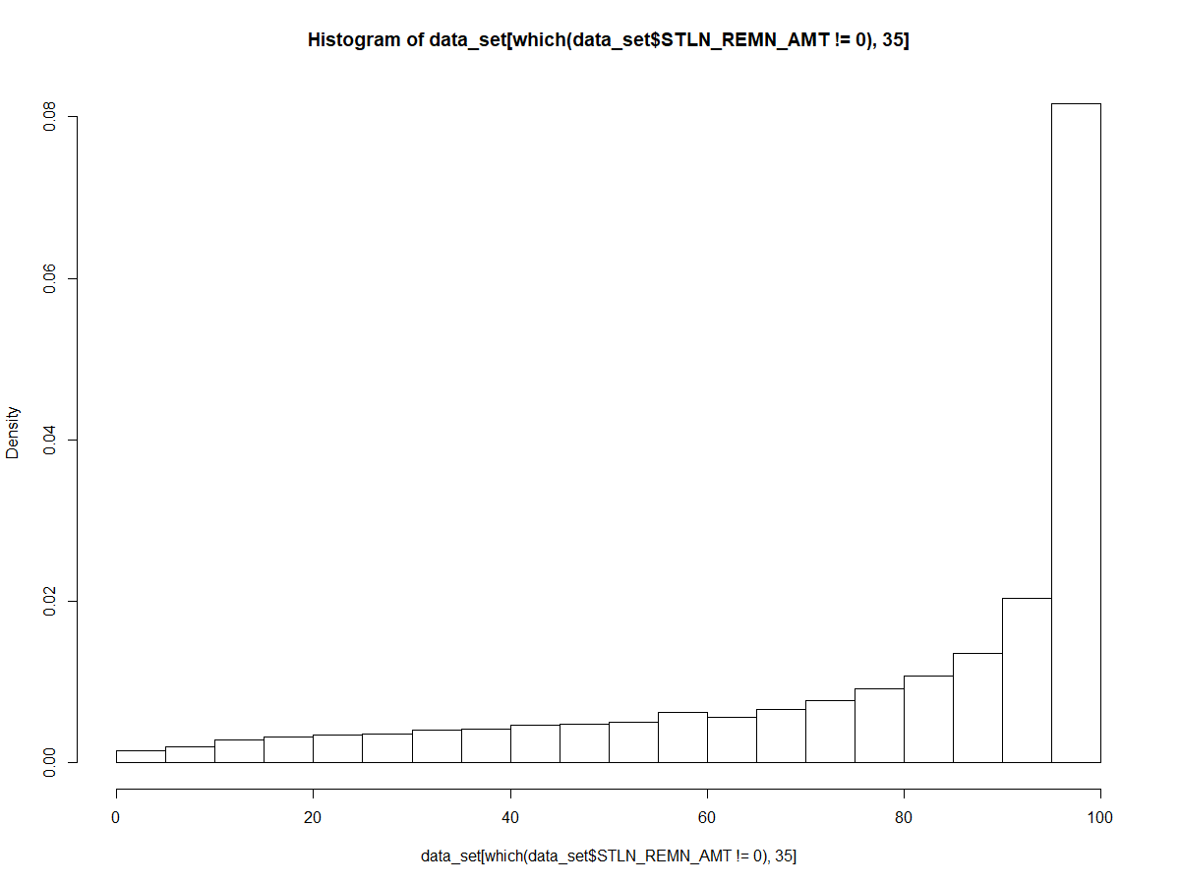
35번. AVG_STLN_RATE (평균 약대율)
: 월별 약관 대출 가능 금액 중 약관 대출 받은 금액의 비율의 연중 평균
변수형태: Int
▶ 도메인 지식
: 약관대출, 보험상품을 담보로 받는 대출
: 평균 약대율이 0인 고객은 약관 대출자체를 받지 않은 고객으로 추정 (전체의 77.8%)
: 35 ~ 38번 도메인은 함께 봐야 함 (약대율 관련)
▶ 범주화 or 변수타입 설정
: ~_rate 도메인의 범주화가
0~ 100%/ 10미만,20미만…/~10,10~20...
으로 다양함 -> 통일 필요
▶ 평균 약대율의 hist (0제외)
: 약관 대출을 받은 고객은 대부분
대출한도금액까지 대출받음
35. AVG_STLN_RATE
Min. : 0.00
1st Qu.: 0.00
Median : 0.00
ALL | Mean : 16.95
0 | Mean : 16.87
1 | Mean : 18.82
3rd Qu.: 0.00
Max. :100.00
▶ data summary
: 평균 차이가 유의미 하다고 보임

Slide 38
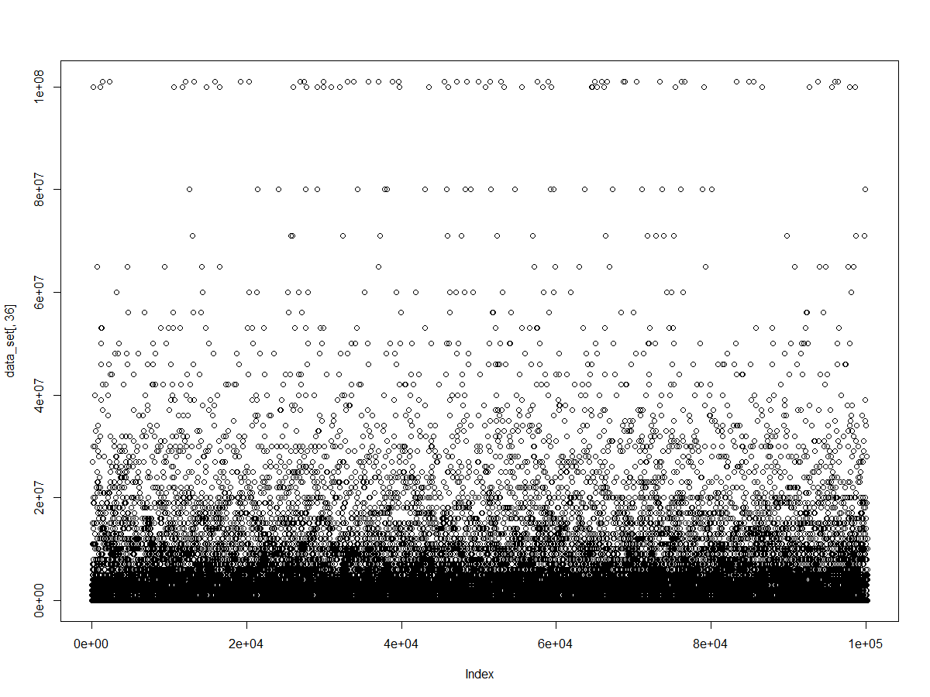
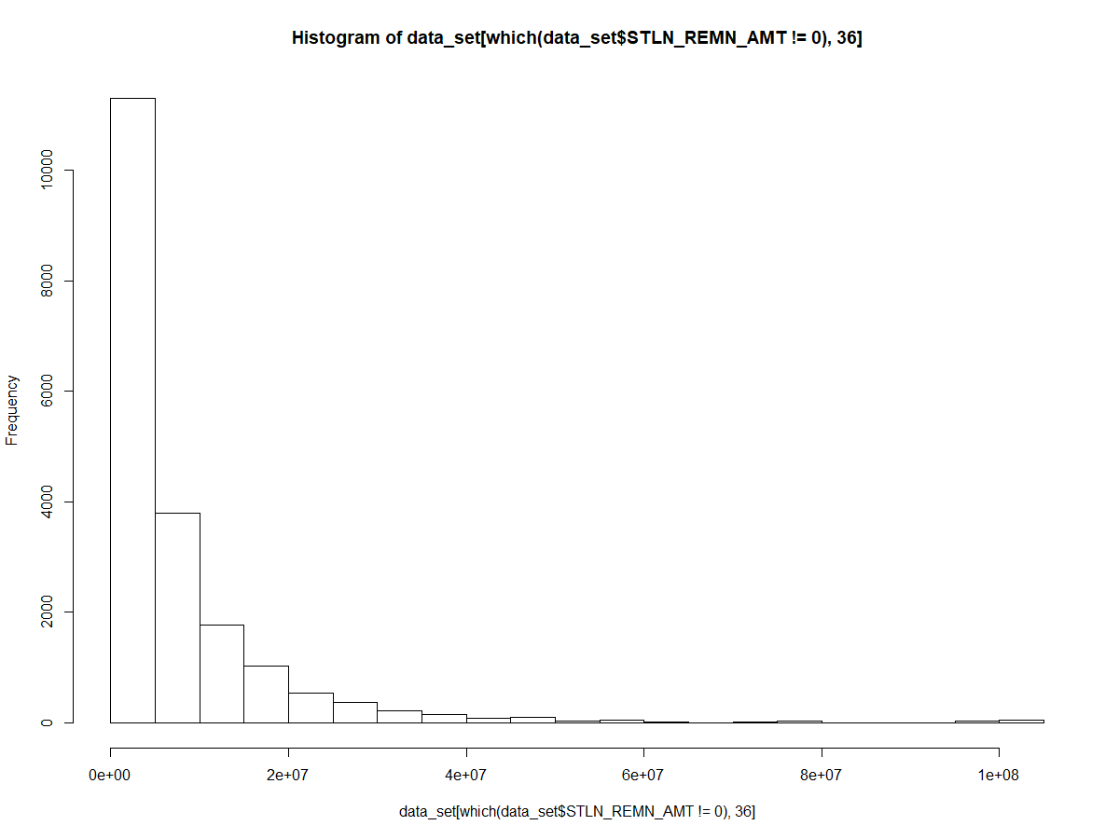
36번. STLN_REMN_AMT (약관 대출 가능 잔액)
: 약관 대출 실행 외 가능 잔액*
변수형태: Int
▶ 도메인 지식
: 약관 대출 가능 잔액 = 약관 대출 가능 금액 – 현재 대출 받은 금액
: 전체 중 약관 대출잔액이 0인 고객이 80,709명, 이중 78033명은 대출 자체를 받지 않음
(나머지는 한화생명의 다른 대출을 받은 것으로 추정)
: 관측 값 ‘0‘을 갖는 고객 중 대출 받은 고객 (대출가능 금액 100%인)/ 대출 받지 않은 고객 구분 필요
▶ data summary
: 평균 차이가 유의미 하다고 보임
▶ 약관 대출 가능 잔액 plot
: 극단 값 다수 존재
▶ Hist 약관 대출 가능 잔액 (0 제외)
: 왼쪽으로 치우친 hist
36. STLN_REMN_AMT
Min. : 0
1st Qu.: 0
Median : 0
ALL | Mean : 1603045
0 | Mean : 1593042
1 | Mean : 1826919
3rd Qu.: 0
Max. :101000000

Slide 39
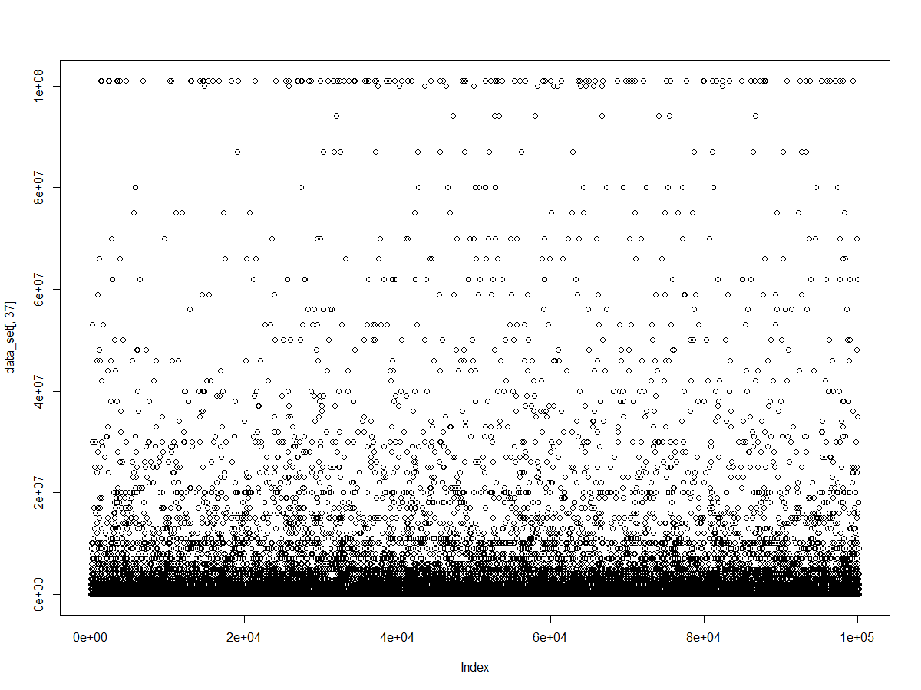
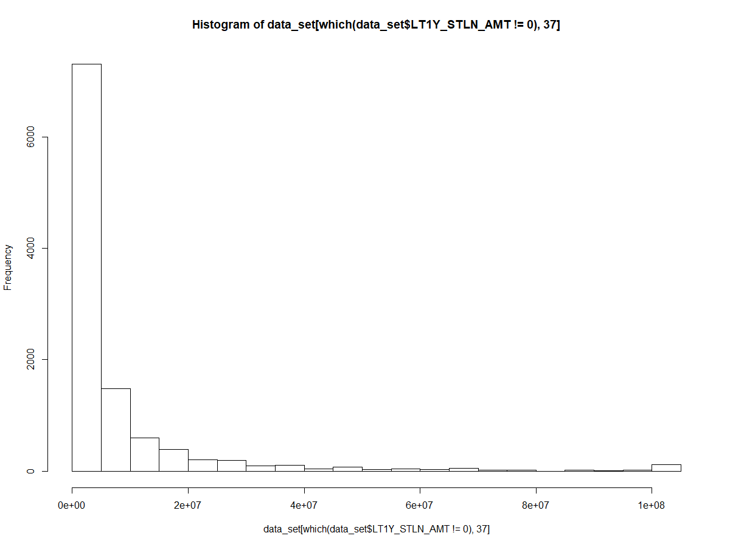
37번. LT1Y_STLN_AMT (최근 1년 약대 금액)
: 최근 1년 약관대출 연체 경험월수/최근1년 약관 대출월수 *100
변수형태: Int
▶ 도메인 지식
: 데이터 산출일 기준, 최근 1년간 약관대출 금액
: 전체 중 약관 대출잔액이 0인 고객이 89,417명
: 0을 가진 값이 많아 대출/미대출 파생변수 생성 필요
▶ data summary
: 최근 데이터는 차이가 보이지 않음
▶ 약관 대출 가능 잔액 plot
: 극단 값 다수 존재
▶ Hist 최근 1년 약대 금액 (0 제외)
: 왼쪽으로 치우친 hist
37. LT1Y_STLN_AMT
Min. : 0
1st Qu.: 0
Median : 0
ALL | Mean : 927579
0 | Mean : 926469
1 | Mean : 952414
3rd Qu.: 0
Max. :101000000

Slide 40
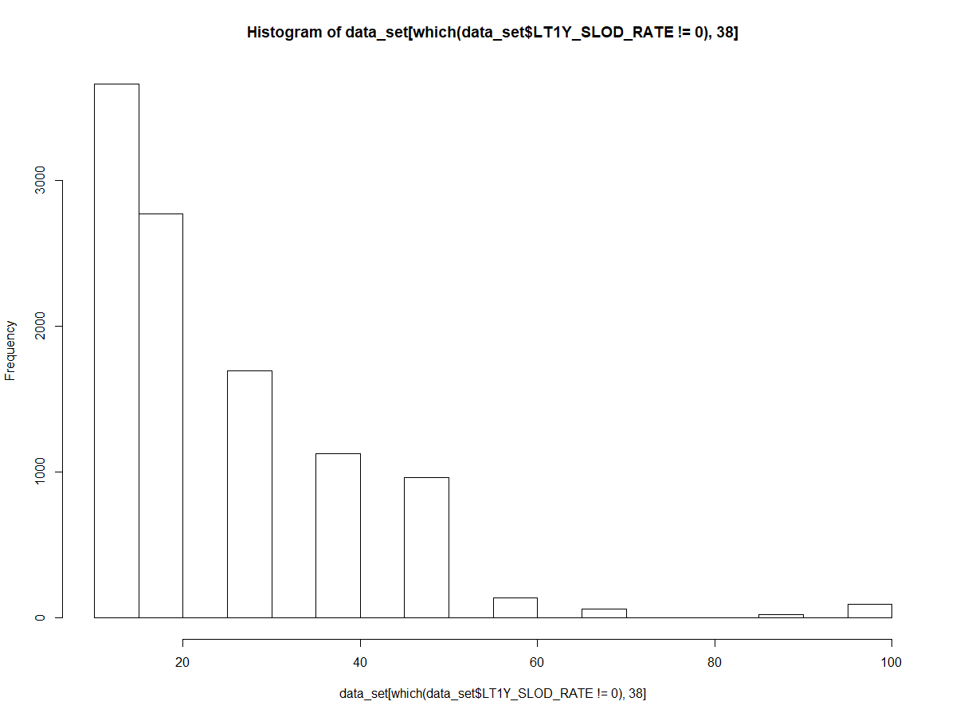
38번. LT1Y_SLOD_RATE (최근 1년 약대 연체율)
: 최근 1년 약관대출 연체 경험월수/최근1년 약관 대출월수 *100
변수형태: Int 또는 Factor로 통일 필요!
▶ 도메인 지식
: 데이터 산출일 기준, 약대 금액
: 전체 중 약관 대출잔액이 0인 고객이 89,417명
: 0을 가진 값이 극단적으로 많아 최근1년 약관 미대출 / 대출로 파생변수 필요할 듯
▶ 범주화 or 변수타입 설정
: ~_rate 도메인의 변수 타입이
0~ 100%/ 10미만,20미만…/~10,10~20...
으로 다양함 -> 통일 필요
▶ data summary
: 평균차이가 매우 큼
▶ Hist 최근 1년 약대 연체율 ( 0 제외)
: 왼쪽으로 치우친 hist
▶ 약대 연체율 대비 연체여부
: 전체 고객 연체율 4.27%
: 약관 대출이 있는 고객 연체율 5.16%
: 약관 대출이 없는 고객 연체율 4.17%
38. LT1Y_SLOD_RATE
Min. : 0.000
1st Qu.: 0.000
Median : 0.000
ALL | Mean : 2.584
0 | Mean : 2.545
1 | Mean : 3.473
3rd Qu.: 0.000
Max. :100.000
sum(data_set[which(data_set$LT1Y_SLOD_RATE != 0),1])
/length(data_set[which(data_set$LT1Y_SLOD_RATE != 0),1])
[1] 0.05165034
sum(data_set[which(data_set$LT1Y_SLOD_RATE == 0),1])
/length(data_set[which(data_set$LT1Y_SLOD_RATE == 0),1])
[1] 0.04172983
sum(data_set[,1])/length(data_set[,1])
[1] 0.04277035

Slide 41
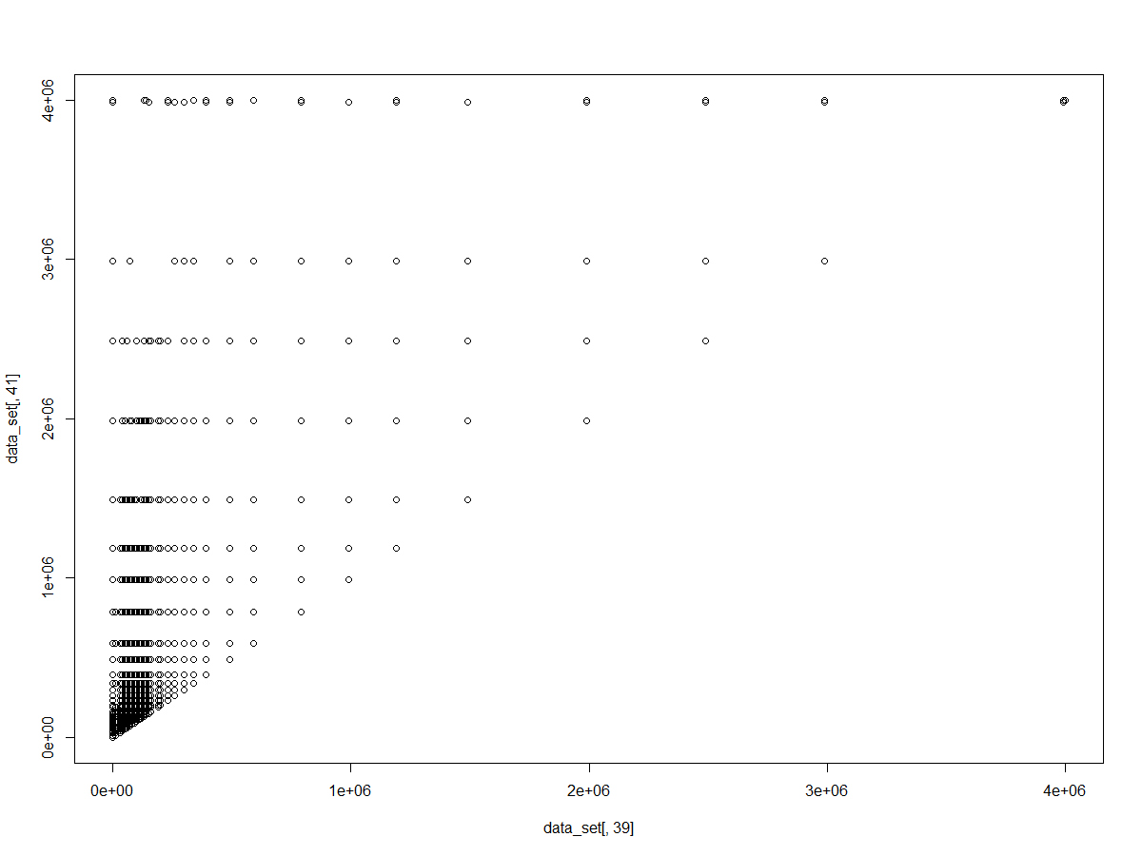
39번. GDINS_MON_PREM
: 非 연금 저축상품 월 납입 보험료
41번. FMLY_GDINS_PREM
: 非 가계 연금 저축상품 월 납입 보험료
변수형태: Int
▶ 도메인 지식
: 보장성 상품*의 월 납 환산 보험료
: (일시납 제외) -> 질문 해야 함
: 41번 가구연금 저축상품과 COR 0.81
*보장성 보험
가입자의 연령 건강상태 등을 종합적으로 분석해 보험료가 책정되는 만큼 일정 이율을 의무적으로 보장하는 보험
*저축성 보험
상해· 종신· 실손 등 미래의 사고를 보장하기 위해 설계된 상품. 저축· 변액 등 목돈 마련 등을 위해 만들어진 보험
▶ data summary
: 평균 차이 유 의미
▶ plot 39~41
39. GDINS_MON_PREM
Min. : 0
1st Qu.: 0
Median : 50000
ALL | Mean : 127653
0 | Mean : 126893
1 | Mean : 144661
3rd Qu.: 160000
Max. :4000000
41. FMLY_GDINS_MNPREM
Min. : 0
1st Qu.: 0
Median : 80000
ALL | Mean : 184012
0 | Mean : 183271
1 | Mean : 200585
3rd Qu.: 230000
Max. :4000000

Slide 42
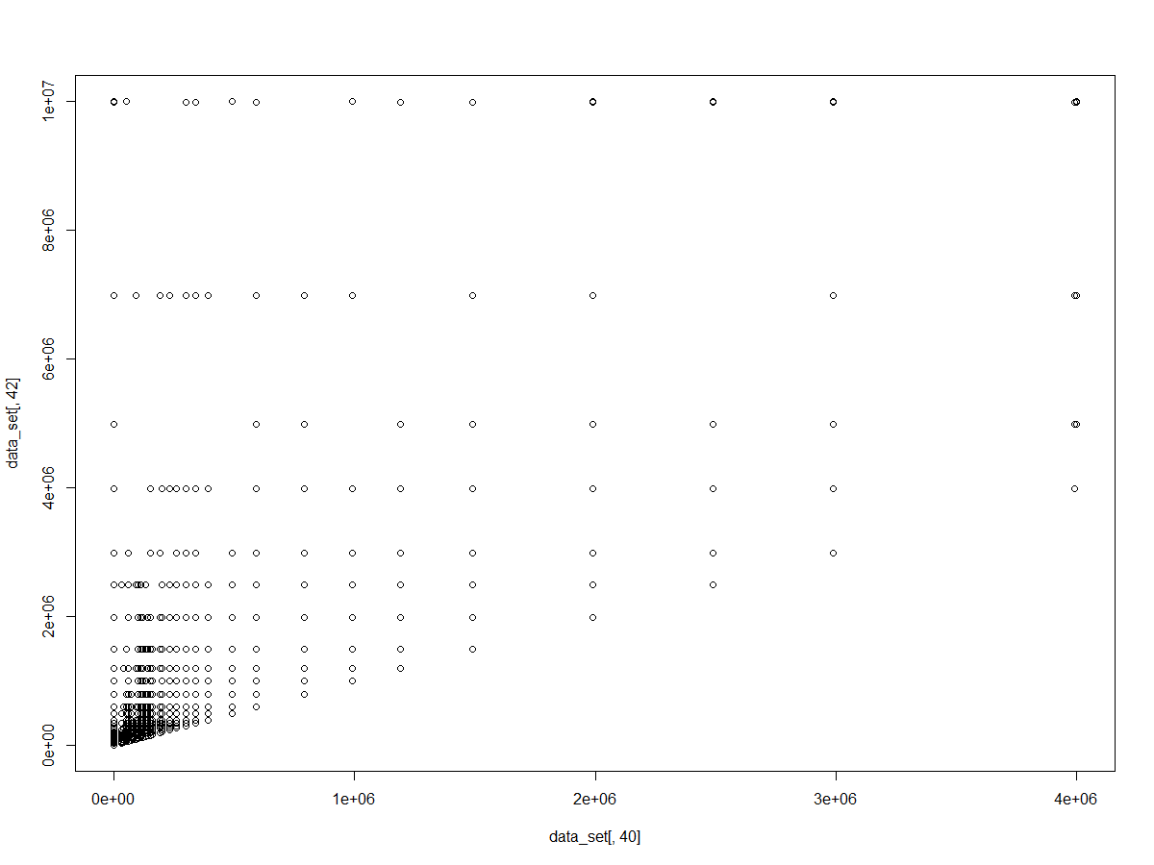
40번. Svins_MON_PREM
: 연금 저축상품 월 납입 보험료
42번. FMLY_SVINS_PREM
: 가계 합산 저축상품 월 납입 보험료
변수형태: Int
▶ 도메인 지식
: 저축성 상품*의 월 납 환산 보험료
: (일시납 제외) -> 질문 해야 함
: 42번 가구연금 저축상품과 COR 0.82
*보장성 보험
가입자의 연령 건강상태 등을 종합적으로 분석해 보험료가 책정되는 만큼 일정 이율을 의무적으로 보장하는 보험
*저축성 보험
상해· 종신· 실손 등 미래의 사고를 보장하기 위해 설계된 상품. 저축· 변액 등 목돈 마련 등을 위해 만들어진 보험
▶ data summary
: 평균 차이 유 의미
▶ plot 40~42
40. SVINS_MON_PREM
Min. : 0
1st Qu.: 0
Median : 0
ALL | Mean : 92047
0 | Mean : 91421
1 | Mean : 106053
3rd Qu.: 0
Max. :4000000
42. FMLY_SVINS_MNPREM
Min. : 0
1st Qu.: 0
Median : 0
ALL | Mean : 136436
0 | Mean : 135841
1 | Mean : 149750
3rd Qu.: 100000
Max. :10000000

Slide 43
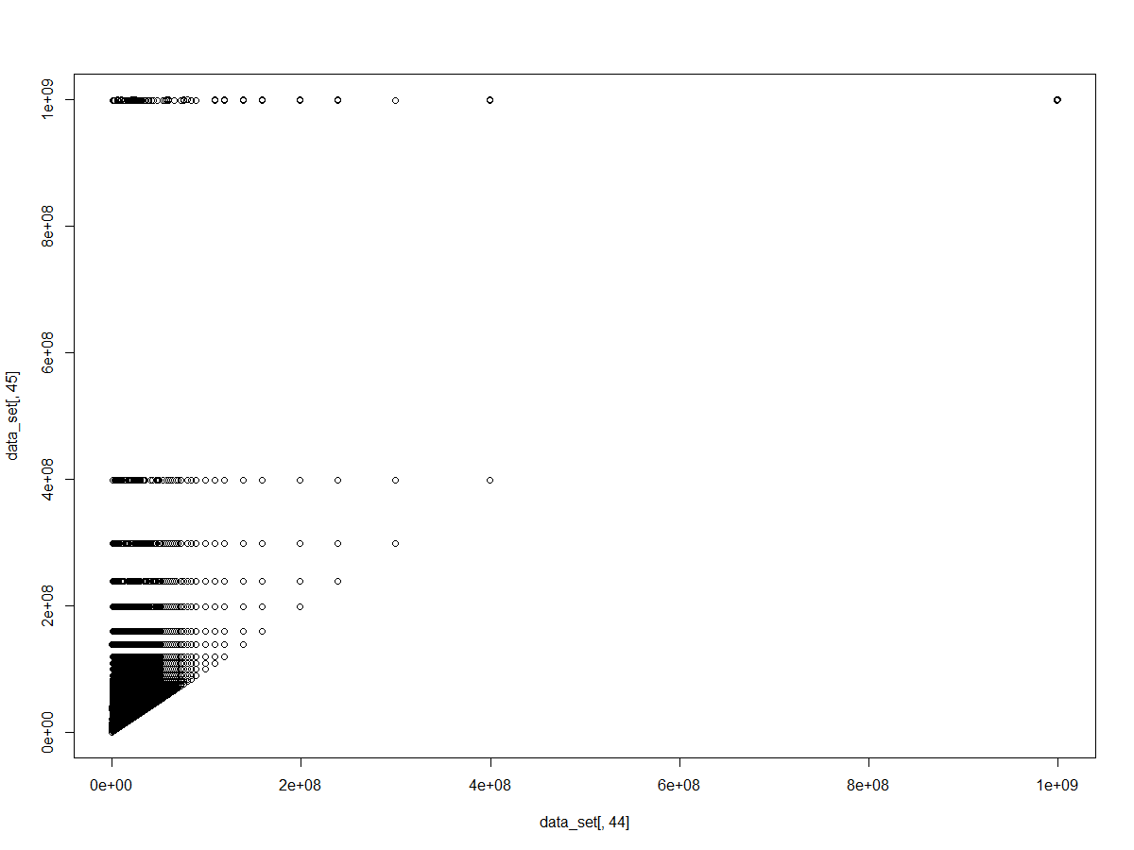
43번. MAX_MON_PREM
: 최대 월 납입 보험료
44번. TOT_PREM
: 총 납입 보험료
45번. FMLY_TOT_PREM
: 가계합산 기준 납입 보험료
변수형태: Int
▶ 도메인 지식
: 보장성 상품*의 월 납 환산 보험료
: (일시납 제외) -> 질문 해야 함
: 세 변수간 상관관계 매우 높음
▶ data summary
▶ 44~45 plot
: 극단 값 존재
43. MAX_MON_PREM |  |  | 44. TOT_PREM |  |  | 45. FMLY_TOT_PREM
Min. : 0 |  |  | Min. :0 |  |  | Min. :0
1st Qu.: 70000 |  |  | 1st Qu.:5000000 |  |  | 1st Qu.:6000000
Median : 190000 |  |  | Median :11000000 |  |  | Median :15000000
ALL | Mean : 373421 |  | ALL | Mean :20715044 |  | ALL | Mean :30773079
0 | Mean : 371010 |  | 0 | Mean :20769850 |  | 0 | Mean :30845309
1 | Mean : 427380 |  | 1 | Mean :19488453 |  | 1 | Mean :29156520
3rd Qu.: 390000 |  |  | 3rd Qu.:23000000 |  |  | 3rd Qu.:34000000
Max. :10000000 |  |  | Max. :1000000000 |  |  | Max. :1000000000
▶ 상관관계
 | MAX_MON_PREM | TOT_PREM | FMLY_TOT_PREM
MAX_MON_PREM | 1 | 0.562469687 | 0.474785489
TOT_PREM | 0.562469687 | 1 | 0.773757914
FMLY_TOT_PREM | 0.474785489 | 0.773757914 | 1

Slide 44

46번. CNTT_LAMT_CNT
: 실효 해지 건수
47번. LT1Y_CTLT_CNT
: 최근 1년 실효 해지 건수
변수형태: Int
▶ 도메인 지식
: 계약 해지 또는 실효 (연체로 인한), 계약 해지는 보통 2개월 보험료 연체시 진행
: 계약 해지된 이후 해약환급금을 받지 않으면 해지된 날부터 통상 2년 내 계약 부활 가능
: 46,47번 도메인 모두 값이 ‘0’인 비율이 매우 높음(91%, 98%)
▶ data summary
▶ 46~47 plot
46. CNTT_LAMT_CNT
 |  | 0 | 1
0 | 91910 | 0.9186 | 0.8794
1 | 6259 | 0.0615 | 0.0844
2 | 1372 | 0.0134 | 0.0212
3 | 417 | 0.0040 | 0.0084
4 | 161 | 0.0015 | 0.0035
5 | 51 | 0.0005 | 0.0016
6 | 32 | 0.0003 | 0.0009
7 | 31 | 0.0003 | 0.0005
합계 | 100233 | 95946 | 4287
47. LT1Y_CTLT_CNT
 |  | 0 | 1
0 | 98556 | 0.9847 | 0.9508
1 | 1282 | 0.0118 | 0.0350
2 | 267 | 0.0024 | 0.0089
3 | 77 | 0.0006 | 0.0042
4 | 32 | 0.0003 | 0.0005
5 | 8 | 0.0001 | 0.0002
6 | 11 | 0.0001 | 0.0005
합계 | 100233 | 95946 | 4287

Slide 45
48번. AUTR_FAIL_MCNT
: 자동이체 실패 건수
변수형태: Int
▶ 도메인 지식
: 산출일 기준 총 자동이체 실패 월수
: 33번 보험료 연체율과 상관관계 높음 (0.55)
▶ data summary
: 평균차이가 매우 큼
▶ 46~47 plot
48. AUTR_FAIL_MCNT
Min. : 0.000
1st Qu.: 0.000
Median : 0.000
ALL | Mean : 2.716
0 | Mean : 2.612
1 | Mean : 5.035
3rd Qu.: 2.000
Max. :61.000

Slide 46
49번. FYCM_PAID_AMT
: 가구 총 지급 보험금액
50번. FMLY_CLAM_CNT
: 가구 총 보험금 청구 건수
변수형태: Int
▶ 도메인 지식
: 가계 합산 보험 지급 총액/ 청구 건수
: 49, 50번 변수의 상관계수가 매우 높아 변수를 합칠 필요 있음
▶ data summary
▶ 49, 50번 변수 상관계수
: pearson 상관계수
: spearman 상관계수 ( 순서형 변수일 경우)
49. FYCM_PAID_AMT |  |  | 50. FMLY_CLAM_CNT
Min. : 0 |  |  | Min. : 0.000
1st Qu.: 0 |  |  | 1st Qu.: 0.000
Median : 300000 |  |  | Median : 1.000
ALL | Mean : 4039838 |  | ALL | Mean : 4.218
0 | Mean : 4049355 |  | 0 | Mean : 4.218
1 | Mean : 3826849 |  | 1 | Mean : 4.231
3rd Qu.: 1900000 |  |  | 3rd Qu.: 5.000
Max. :300100000 |  |  | Max. :171.000
 | FYCM_PAID_AMT | FMLY_CLAM_CNT
FYCM_PAID_AMT | 1 | 0.468501255
FMLY_CLAM_CNT | 0.468501255 | 1
 | FYCM_PAID_AMT | FMLY_CLAM_CNT
FYCM_PAID_AMT | 1 | 0.81658195
FMLY_CLAM_CNT | 0.81658195 | 1

Slide 47

51번. FMLY_PLPY_CNT
: 가구만기완납경험 횟수
변수형태: Int
▶ 도메인 지식
: 보험료를 완납한 증번의 개수 -> 증번 의미?
: 33번 보험료 연체율과 상관관계 높음 (0.55)
▶ data summary
: 유의미한 차이가 있음
▶ 51번 번수 hist
51. FMLY_PLPY_CNT
Min. : 0.000
1st Qu.: 0.000
Median : 1.000
ALL | Mean : 1.235
0 | Mean : 1.247
1 | Mean : 0.9783
3rd Qu.: 2.000
Max. :22.000

Slide 48
 |  | 17 | 18 | 19 | 20 | 21 | 23 | 24 | 25 | 26 | 27 | 28 | 29 | 30 | 31 | 32 | 33 | 35 | 36 | 37 | 38 | 39 | 40 | 41 | 42 | 43 | 44 | 45 | 46 | 47 | 48 | 49 | 50 | 51
17 | CUST_JOB_INCM | 1 | 0.3 | -0.1 | 0.0 | NA | -0.1 | 0.0 | 0.0 | 0.0 | 0.0 | 0.0 | 0.0 | 0.0 | 0.0 | 0.0 | 0.0 | 0.0 | 0.0 | 0.0 | 0.0 | 0.1 | 0.1 | 0.1 | 0.1 | 0.1 | 0.0 | 0.0 | 0.0 | 0.0 | 0.0 | 0.0 | 0.0 | 0.0
18 | HSHD_INFR_INCM | 0.3 | 1 | 0.2 | 0.1 | NA | 0.4 | 0.0 | 0.0 | 0.0 | 0.0 | 0.0 | 0.0 | 0.0 | 0.0 | 0.0 | -0.1 | 0.0 | 0.0 | 0.0 | 0.0 | 0.1 | 0.1 | 0.1 | 0.1 | 0.2 | 0.1 | 0.2 | 0.0 | 0.0 | 0.0 | 0.0 | 0.0 | 0.1
19 | ACTL_FMLY_NUM | -0.1 | 0.2 | 1 | 0.4 | NA | 0.4 | 0.1 | 0.1 | 0.1 | 0.1 | 0.1 | 0.0 | 0.0 | 0.1 | 0.1 | 0.1 | 0.2 | 0.1 | 0.1 | 0.1 | 0.2 | 0.0 | 0.3 | 0.1 | 0.2 | 0.1 | 0.2 | 0.1 | 0.0 | 0.2 | 0.2 | 0.3 | 0.3
20 | CUST_FMLY_NUM | 0.0 | 0.1 | 0.4 | 1 | NA | 0.1 | 0.0 | 0.0 | 0.0 | 0.0 | 0.0 | 0.0 | 0.0 | 0.0 | 0.0 | 0.0 | 0.0 | 0.0 | 0.0 | 0.0 | 0.1 | 0.1 | 0.4 | 0.2 | 0.1 | 0.1 | 0.3 | 0.0 | 0.0 | 0.0 | 0.2 | 0.2 | 0.4
21 | LAST_CHLD_AGE | NA | NA | NA | NA | NA | NA | NA | NA | NA | NA | NA | NA | NA | NA | NA | NA | NA | NA | NA | NA | NA | NA | NA | NA | NA | NA | NA | NA | NA | NA | NA | NA | NA
23 | MATE_JOB_INCM | -0.1 | 0.4 | 0.4 | 0.1 | NA | 1 | 0.1 | 0.1 | 0.1 | 0.1 | 0.0 | 0.0 | 0.0 | 0.1 | 0.1 | 0.0 | 0.1 | 0.1 | 0.0 | 0.1 | 0.1 | 0.0 | 0.1 | 0.0 | 0.1 | 0.1 | 0.1 | 0.1 | 0.0 | 0.1 | 0.0 | 0.1 | 0.1
24 | CRDT_LOAN_CNT | 0.0 | 0.0 | 0.1 | 0.0 | NA | 0.1 | 1 | 0.8 | 0.8 | 0.7 | 0.5 | 0.1 | 0.1 | 0.5 | 0.6 | 0.1 | 0.3 | 0.2 | 0.1 | 0.2 | 0.1 | 0.0 | 0.1 | 0.0 | 0.1 | 0.0 | 0.0 | 0.1 | 0.0 | 0.1 | 0.1 | 0.1 | 0.1
25 | MIN_CNTT_DATE | 0.0 | 0.0 | 0.1 | 0.0 | NA | 0.1 | 0.8 | 1 | 0.7 | 0.6 | 0.6 | 0.2 | 0.2 | 0.6 | 0.7 | 0.1 | 0.3 | 0.2 | 0.1 | 0.2 | 0.1 | 0.0 | 0.1 | 0.0 | 0.1 | 0.0 | 0.0 | 0.1 | 0.0 | 0.1 | 0.1 | 0.1 | 0.1
26 | TOT_CRLN_AMT | 0.0 | 0.0 | 0.1 | 0.0 | NA | 0.1 | 0.8 | 0.7 | 1 | 0.9 | 0.3 | 0.1 | 0.1 | 0.5 | 0.5 | 0.1 | 0.3 | 0.3 | 0.2 | 0.1 | 0.1 | 0.0 | 0.1 | 0.0 | 0.1 | 0.1 | 0.1 | 0.1 | 0.0 | 0.1 | 0.1 | 0.1 | 0.1
27 | TOT_REPY_AMT | 0.0 | 0.0 | 0.1 | 0.0 | NA | 0.1 | 0.7 | 0.6 | 0.9 | 1 | 0.3 | 0.1 | 0.1 | 0.4 | 0.4 | 0.1 | 0.2 | 0.2 | 0.1 | 0.1 | 0.1 | 0.0 | 0.1 | 0.0 | 0.1 | 0.1 | 0.0 | 0.1 | 0.0 | 0.1 | 0.1 | 0.1 | 0.1
28 | CRLN_OVDU_RATE | 0.0 | 0.0 | 0.1 | 0.0 | NA | 0.0 | 0.5 | 0.6 | 0.3 | 0.3 | 1 | 0.4 | 0.2 | 0.1 | 0.3 | 0.2 | 0.2 | 0.1 | 0.0 | 0.1 | 0.0 | 0.0 | 0.0 | 0.0 | 0.0 | 0.0 | 0.0 | 0.1 | 0.0 | 0.1 | 0.1 | 0.1 | 0.0
29 | CRLN_30OVDU_RATE | 0.0 | 0.0 | 0.0 | 0.0 | NA | 0.0 | 0.1 | 0.2 | 0.1 | 0.1 | 0.4 | 1 | 0.1 | 0.0 | 0.0 | 0.1 | 0.1 | 0.0 | 0.0 | 0.0 | 0.0 | 0.0 | 0.0 | 0.0 | 0.0 | 0.0 | 0.0 | 0.0 | 0.0 | 0.0 | 0.0 | 0.0 | 0.0
30 | LT1Y_CLOD_RATE | 0.0 | 0.0 | 0.0 | 0.0 | NA | 0.0 | 0.1 | 0.2 | 0.1 | 0.1 | 0.2 | 0.1 | 1 | 0.2 | 0.3 | 0.1 | 0.1 | 0.0 | 0.0 | 0.1 | 0.0 | 0.0 | 0.0 | 0.0 | 0.0 | 0.0 | 0.0 | 0.0 | 0.0 | 0.1 | 0.0 | 0.0 | 0.0
31 | STRT_CRDT_GRAD | 0.0 | 0.0 | 0.1 | 0.0 | NA | 0.1 | 0.5 | 0.6 | 0.5 | 0.4 | 0.1 | 0.0 | 0.2 | 1 | 0.8 | 0.1 | 0.3 | 0.2 | 0.1 | 0.2 | 0.1 | 0.0 | 0.1 | 0.0 | 0.1 | 0.0 | 0.0 | 0.1 | 0.0 | 0.1 | 0.0 | 0.1 | 0.0
32 | LTST_CRDT_GRAD | 0.0 | 0.0 | 0.1 | 0.0 | NA | 0.1 | 0.6 | 0.7 | 0.5 | 0.4 | 0.3 | 0.0 | 0.3 | 0.8 | 1 | 0.1 | 0.4 | 0.2 | 0.1 | 0.2 | 0.1 | 0.0 | 0.1 | 0.0 | 0.1 | 0.0 | 0.0 | 0.1 | 0.0 | 0.1 | 0.0 | 0.1 | 0.0
33 | PREM_OVDU_RATE | 0.0 | -0.1 | 0.1 | 0.0 | NA | 0.0 | 0.1 | 0.1 | 0.1 | 0.1 | 0.2 | 0.1 | 0.1 | 0.1 | 0.1 | 1 | 0.3 | 0.1 | 0.0 | 0.2 | 0.1 | 0.0 | 0.1 | 0.0 | 0.1 | 0.0 | 0.0 | 0.1 | 0.1 | 0.6 | 0.1 | 0.1 | 0.0
35 | AVG_STLN_RATE | 0.0 | 0.0 | 0.2 | 0.0 | NA | 0.1 | 0.3 | 0.3 | 0.3 | 0.2 | 0.2 | 0.1 | 0.1 | 0.3 | 0.4 | 0.3 | 1 | 0.5 | 0.3 | 0.5 | 0.1 | 0.0 | 0.1 | 0.0 | 0.1 | 0.0 | 0.0 | 0.1 | 0.1 | 0.3 | 0.1 | 0.1 | 0.0
36 | STLN_REMN_AMT | 0.0 | 0.0 | 0.1 | 0.0 | NA | 0.1 | 0.2 | 0.2 | 0.3 | 0.2 | 0.1 | 0.0 | 0.0 | 0.2 | 0.2 | 0.1 | 0.5 | 1 | 0.5 | 0.3 | 0.2 | 0.1 | 0.2 | 0.1 | 0.2 | 0.2 | 0.2 | 0.1 | 0.0 | 0.2 | 0.1 | 0.1 | 0.1
37 | LT1Y_STLN_AMT | 0.0 | 0.0 | 0.1 | 0.0 | NA | 0.0 | 0.1 | 0.1 | 0.2 | 0.1 | 0.0 | 0.0 | 0.0 | 0.1 | 0.1 | 0.0 | 0.3 | 0.5 | 1 | 0.1 | 0.2 | 0.1 | 0.1 | 0.1 | 0.2 | 0.2 | 0.2 | 0.0 | 0.0 | 0.1 | 0.1 | 0.1 | 0.1
38 | LT1Y_SLOD_RATE | 0.0 | 0.0 | 0.1 | 0.0 | NA | 0.1 | 0.2 | 0.2 | 0.1 | 0.1 | 0.1 | 0.0 | 0.1 | 0.2 | 0.2 | 0.2 | 0.5 | 0.3 | 0.1 | 1 | 0.1 | 0.0 | 0.1 | 0.0 | 0.1 | 0.1 | 0.0 | 0.1 | 0.1 | 0.3 | 0.1 | 0.1 | 0.0
39 | GDINS_MON_PREM | 0.1 | 0.1 | 0.2 | 0.1 | NA | 0.1 | 0.1 | 0.1 | 0.1 | 0.1 | 0.0 | 0.0 | 0.0 | 0.1 | 0.1 | 0.1 | 0.1 | 0.2 | 0.2 | 0.1 | 1 | 0.2 | 0.8 | 0.2 | 0.5 | 0.4 | 0.3 | 0.1 | 0.1 | 0.3 | 0.1 | 0.2 | 0.0
40 | SVINS_MON_PREM | 0.1 | 0.1 | 0.0 | 0.1 | NA | 0.0 | 0.0 | 0.0 | 0.0 | 0.0 | 0.0 | 0.0 | 0.0 | 0.0 | 0.0 | 0.0 | 0.0 | 0.1 | 0.1 | 0.0 | 0.2 | 1 | 0.2 | 0.8 | 0.6 | 0.5 | 0.4 | 0.0 | 0.0 | 0.1 | 0.0 | 0.0 | 0.0
41 | FMLY_GDINS_MNPREM | 0.1 | 0.1 | 0.3 | 0.4 | NA | 0.1 | 0.1 | 0.1 | 0.1 | 0.1 | 0.0 | 0.0 | 0.0 | 0.1 | 0.1 | 0.1 | 0.1 | 0.2 | 0.1 | 0.1 | 0.8 | 0.2 | 1 | 0.3 | 0.5 | 0.3 | 0.5 | 0.1 | 0.1 | 0.2 | 0.1 | 0.2 | 0.1
42 | FMLY_SVINS_MNPREM | 0.1 | 0.1 | 0.1 | 0.2 | NA | 0.0 | 0.0 | 0.0 | 0.0 | 0.0 | 0.0 | 0.0 | 0.0 | 0.0 | 0.0 | 0.0 | 0.0 | 0.1 | 0.1 | 0.0 | 0.2 | 0.8 | 0.3 | 1 | 0.6 | 0.4 | 0.5 | 0.0 | 0.0 | 0.1 | 0.0 | 0.0 | 0.1
43 | MAX_MON_PREM | 0.1 | 0.2 | 0.2 | 0.1 | NA | 0.1 | 0.1 | 0.1 | 0.1 | 0.1 | 0.0 | 0.0 | 0.0 | 0.1 | 0.1 | 0.1 | 0.1 | 0.2 | 0.2 | 0.1 | 0.5 | 0.6 | 0.5 | 0.6 | 1 | 0.6 | 0.5 | 0.2 | 0.1 | 0.2 | 0.1 | 0.1 | 0.1
44 | TOT_PREM | 0.0 | 0.1 | 0.1 | 0.1 | NA | 0.1 | 0.0 | 0.0 | 0.1 | 0.1 | 0.0 | 0.0 | 0.0 | 0.0 | 0.0 | 0.0 | 0.0 | 0.2 | 0.2 | 0.1 | 0.4 | 0.5 | 0.3 | 0.4 | 0.6 | 1 | 0.8 | 0.0 | 0.0 | 0.1 | 0.1 | 0.1 | 0.2
45 | FMLY_TOT_PREM | 0.0 | 0.2 | 0.2 | 0.3 | NA | 0.1 | 0.0 | 0.0 | 0.1 | 0.0 | 0.0 | 0.0 | 0.0 | 0.0 | 0.0 | 0.0 | 0.0 | 0.2 | 0.2 | 0.0 | 0.3 | 0.4 | 0.5 | 0.5 | 0.5 | 0.8 | 1 | 0.0 | 0.0 | 0.1 | 0.1 | 0.1 | 0.4
46 | CNTT_LAMT_CNT | 0.0 | 0.0 | 0.1 | 0.0 | NA | 0.1 | 0.1 | 0.1 | 0.1 | 0.1 | 0.1 | 0.0 | 0.0 | 0.1 | 0.1 | 0.1 | 0.1 | 0.1 | 0.0 | 0.1 | 0.1 | 0.0 | 0.1 | 0.0 | 0.2 | 0.0 | 0.0 | 1 | 0.5 | 0.2 | 0.0 | 0.1 | 0.0
47 | LT1Y_CTLT_CNT | 0.0 | 0.0 | 0.0 | 0.0 | NA | 0.0 | 0.0 | 0.0 | 0.0 | 0.0 | 0.0 | 0.0 | 0.0 | 0.0 | 0.0 | 0.1 | 0.1 | 0.0 | 0.0 | 0.1 | 0.1 | 0.0 | 0.1 | 0.0 | 0.1 | 0.0 | 0.0 | 0.5 | 1 | 0.2 | 0.0 | 0.0 | 0.0
48 | AUTR_FAIL_MCNT | 0.0 | 0.0 | 0.2 | 0.0 | NA | 0.1 | 0.1 | 0.1 | 0.1 | 0.1 | 0.1 | 0.0 | 0.1 | 0.1 | 0.1 | 0.6 | 0.3 | 0.2 | 0.1 | 0.3 | 0.3 | 0.1 | 0.2 | 0.1 | 0.2 | 0.1 | 0.1 | 0.2 | 0.2 | 1 | 0.1 | 0.1 | 0.0
49 | FYCM_PAID_AMT | 0.0 | 0.0 | 0.2 | 0.2 | NA | 0.0 | 0.1 | 0.1 | 0.1 | 0.1 | 0.1 | 0.0 | 0.0 | 0.0 | 0.0 | 0.1 | 0.1 | 0.1 | 0.1 | 0.1 | 0.1 | 0.0 | 0.1 | 0.0 | 0.1 | 0.1 | 0.1 | 0.0 | 0.0 | 0.1 | 1 | 0.5 | 0.2
50 | FMLY_CLAM_CNT | 0.0 | 0.0 | 0.3 | 0.2 | NA | 0.1 | 0.1 | 0.1 | 0.1 | 0.1 | 0.1 | 0.0 | 0.0 | 0.1 | 0.1 | 0.1 | 0.1 | 0.1 | 0.1 | 0.1 | 0.2 | 0.0 | 0.2 | 0.0 | 0.1 | 0.1 | 0.1 | 0.1 | 0.0 | 0.1 | 0.5 | 1 | 0.2
51 | FMLY_PLPY_CNT | 0.0 | 0.1 | 0.3 | 0.4 | NA | 0.1 | 0.1 | 0.1 | 0.1 | 0.1 | 0.0 | 0.0 | 0.0 | 0.0 | 0.0 | 0.0 | 0.0 | 0.1 | 0.1 | 0.0 | 0.0 | 0.0 | 0.1 | 0.1 | 0.1 | 0.2 | 0.4 | 0.0 | 0.0 | 0.0 | 0.2 | 0.2 | 1

Slide 49

52번. AGE
: 나이
변수형태: chr -> 구간화
비식별 : 430
▶ 도메인 지식
: 신용정보원 빅데이터 분석 결과에 따라 연령을 나눔 ( 청년층[19 ~ 35], 중 장년층[36 ~ 60], 노년층[61~]
: * 비식별화된 자료
*IV. 주요 분석 결과 참고
▶ 연령층 별 주요 변수 평균 비교
: 신용정보원 데이터와 일치한 결과, 도메인 분석시 신용정보원 보고서를 활용
TOT_LNIF_AMT (대출 총 금액) [단위 : 천원]
* 60610.30
20-25 20468.43
26-35 63881.84
36-60 90602.31
61 이상 87619.26
TARGET (대출연체 여부)
* 0.03255814
20-25 0.05981155
26-35 0.05402119
36-60 0.04051035
61 이상 0.02784048
등 급: * 20-25 26-35 36-60 61이상
수 : 430 240 7469 78917 13177
TOT_PREM (기납입 보험료)
* 29688372
20-25 11857845
26-35 16772625
36-60 21743128
61 이상 22623777
CUST_JOB_INCM (추정소득) [단위 : 만원]
* 2772.3256
20-25 2120.8521
26-35 2675.2359
36-60 2950.6793
61 이상 587.2586
Notes:
Age 는 비식별처리 되어 있는 430개의 자료가 *가 없다.

Slide 50
53번. SEX
: 성별
변수형태: chr
비식별 : 430
▶ 전체 summary
: 단일 변수로는 연체율의 차이를 파악 하기 힘듬
53. SEX
 |  | 0 | 1
* | 430 | 0.0043 | 0.0033
1 | 45313 | 0.4526 | 0.4395
2 | 54490 | 0.5430 | 0.5573
합계 | 100233 | 95946 | 4287

Slide 51
54번. AVG_CALL_TIME
: 월통화시간_분
변수형태: Int
▶ 전체 summary
summary(data_set$AVG_CALL_TIME)
Min. 1st Qu. Median Mean 3rd Qu. Max.
0.0 69.0 171.0 281.7 361.0 10000.0
▶ Target0 summary
summary(data_0$AVG_CALL_TIME)
Min. 1st Qu. Median Mean 3rd Qu. Max.
0.0 69.0 171.0 280.8 359.0 10000.0
▶ Target1 summary
summary(data_1$AVG_CALL_TIME)
Min. 1st Qu. Median Mean 3rd Qu. Max.
0.0 65.0 178.0 301.7 397.5 6000.0
AVG_CALL_TIME By Target
: 이상치가 많다(1000시간 넘는 사람 4295)
: 히스토그램은 로그 취한 모습

Slide 52


55번. AVG_CALL_TIME(int)
: 월통화빈도
변수형태: Int
▶ 전체 summary
summary(data_set$AVG_CALL_FREQ)
Min. 1st Qu. Median Mean 3rd Qu. Max.
0.0 41.0 135.0 169.1 242.0 1900.0
▶ Target0 summary
summary(data_0$AVG_CALL_FREQ)
Min. 1st Qu. Median Mean 3rd Qu. Max.
0.0 42.0 136.0 169.5 243.0 1900.0
▶ Target1 summary
summary(data_1$AVG_CALL_FREQ)
Min. 1st Qu. Median Mean 3rd Qu. Max.
0.0 12.0 118.0 159.3 232.0 1600.0
AVG_CALL_FREQ By Target
:
:

Slide 53

56번. TEL_MBSP_GRAD(chr)
: 멤버쉽등급
변수형태: chr
Missing : 46015
▶ 전체 table
table(data_set$TEL_MBSP_GRAD)
E Q R W
4023 13641 19862 16692
▶ Target0 table
table(data_0$TEL_MBSP_GRAD)
E Q R W
3915 13052 19291 15801
▶ Target1 table
table(data_1$TEL_MBSP_GRAD)
E Q R W
108 589 571 891
TEL_MBSP_GRAD By Target
: 결측치 46015

Slide 54
56번. TEL_MBSP_GRAD(chr)
: 멤버쉽등급
변수형태: chr
▶ 도메인 지식
: SKT 멤버쉽 등급은 납부 요금, 가입자 매출, 연체 여부 , 사용 기간 등을 기준으로
VIP, GOLD, SLIVER, 일반으로 나뉨 : 따라서 확인 가능한 납부 요금과 가입자 매출을 통해 유추 가능
: NA값은 기존 데이터를 바탕으로 예측모델로 추정
▶ 멤버쉽 등급 유추
E : VIP
R : GOLD
W : SLIVER
Q : 일반
등급 별 납부 요금
E 105645.04
Q 68821.93
R 96244.59
W 74170.26
등급 별 가입자 매출
E 63760.87
Q 39648.85
R 55636.89
W 41806.25

Slide 55


57번. ARPU(int)
: 가입자매출_원
변수형태: Int
▶ 전체 summary
summary(data_set$ARPU)
Min. 1st Qu. Median Mean 3rd Qu. Max.
-1 30000 40000 43808 60000 500000
▶ Target0 summary
summary(data_0$ARPU)
Min. 1st Qu. Median Mean 3rd Qu. Max.
-1 30000 40000 43681 60000 500000
▶ Target1 summary
summary(data_1$ARPU)
Min. 1st Qu. Median Mean 3rd Qu. Max.
0 30000 50000 46655 60000 310000
ARPU By Target
:
:

Slide 56


58번. MON_TLFE_AMT(int)
: 납부요금_원
변수형태: Int
▶ 전체 summary
summary(data_set$MON_TLFE_AMT)
Min. 1st Qu. Median Mean 3rd Qu. Max.
0 40000 60000 72478 80000 950000
▶ Target0 summary
summary(data_0$MON_TLFE_AMT)
Min. 1st Qu. Median Mean 3rd Qu. Max.
0 40000 60000 71793 80000 950000
▶ Target1 summary
summary(data_1$MON_TLFE_AMT)
Min. 1st Qu. Median Mean 3rd Qu. Max.
0 40000 70000 87812 100000 780000
MON_TLFE_AMT By Target
:
:

Slide 57
59번. CBPT_MBSP_YN(chr)
: 결합상품가입여부
변수형태: chr
▶ 전체 summary
table(data_set$CBPT_MBSP_YN)
N Y
57716 42517
data.frame()
TARGET CBPT_MBSP_YN n
1 0 N 54766
2 0 Y 41180
3 1 N 2950
4 1 Y 1337
MON_TLFE_AMT By Target
:
:

Slide 58


60번. MOBL_FATY_PRC(int)
: 단말기가격_원
변수형태: Int
▶ 전체 summary
summary(data_set$MOBL_FATY_PRC)
Min. 1st Qu. Median Mean 3rd Qu. Max.
0 0 700000 530220 900000 1200000
▶ Target0 summary
summary(data_0$MOBL_FATY_PRC)
Min. 1st Qu. Median Mean 3rd Qu. Max.
0 0 700000 533771 900000 1200000
▶ Target1 summary
summary(data_1$MOBL_FATY_PRC)
Min. 1st Qu. Median Mean 3rd Qu. Max.
0 0 500000 450735 900000 1100000
MOBL_FATY_PRC By Target
:정해진 금액이기 때문에 boxplot은 깔끔
:

Slide 59
61번. TEL_CNTT_QTR(int)
: 가입년월분기
변수형태: Int
▶ 도메인 지식
: SKT가입한 고객 연월 ( 중간에 통신사 이동 여부 포함되는지 확인 필요)
: 년도와 분기로 구성(ex 201402 – 2014년도 2분기에 가입)
: 2016년 3분기 (2016년 8월 15일)기준으로 전처리 함
▶ 전체 summary
Min. 1st Qu. Median Mean 3rd Qu. Max.
92 731 1188 1532 1827 8309
▶ Target0 summary
Min. 1st Qu. Median Mean 3rd Qu. Max.
92 731 1188 1531 1827 8309
▶ Target1 summary
Min. 1st Qu. Median Mean 3rd Qu. Max.
92 731 1188 1542 1827 8309

Slide 60


62번. NUM_DAY_SUSP(int)
: 정지일수
변수형태: Int
▶ 전체 summary
Min. 1st Qu. Median Mean 3rd Qu. Max.
0.00 0.00 0.00 17.08 0.00 2700.00
▶ Target0 summary
summary(data_0$NUM_DAY_SUSP)
Min. 1st Qu. Median Mean 3rd Qu. Max.
0.00 0.00 0.00 16.49 0.00 2700.00
▶ Target1 summary
summary(data_1$NUM_DAY_SUSP)
Min. 1st Qu. Median Mean 3rd Qu. Max.
0.00 0.00 0.00 30.13 0.00 2400.00
NUM_DAY_SUSP By Target
:
:

Slide 61


63번. CRMM_OVDU_AMT(int)
: 당월연체금액
변수형태: Int
▶ 전체 summary
summary(data_set$CRMM_OVDU_AMT)
Min. 1st Qu. Median Mean 3rd Qu. Max.
0 0 0 11058 0 1200000
▶ Target0 summary
summary(data_0$CRMM_OVDU_AMT)
Min. 1st Qu. Median Mean 3rd Qu. Max.
0 0 0 9001 0 1200000
▶ Target1 summary
Min. 1st Qu. Median Mean 3rd Qu. Max.
0 0 0 57087 80000 1200000
CRMM_OVDU_AMT By Target
:
:

Slide 62


64번. TLFE_UNPD_CNT(int)
: 납부일미준수횟수
변수형태: Int
▶ 전체 summary
summary(data_set$TLFE_UNPD_CNT)
Min. 1st Qu. Median Mean 3rd Qu. Max.
0.000000 0.000000 0.000000 0.003681 0.000000 2.000000
▶ Target0 summary
summary(data_0$TLFE_UNPD_CNT)
Min. 1st Qu. Median Mean 3rd Qu. Max.
0.000000 0.000000 0.000000 0.003335 0.000000 2.000000
▶ Target1 summary
summary(data_1$TLFE_UNPD_CNT)
Min. 1st Qu. Median Mean 3rd Qu. Max.
0.00000 0.00000 0.00000 0.01143 0.00000 2.00000
TLFE_UNPD_CNT By Target
:
:

Slide 63


65번. LT1Y_MXOD_AMT(int)
: 년간최대연체금액
변수형태: Int
▶ 전체 summary
summary(data_set$LT1Y_MXOD_AMT)
Min. 1st Qu. Median Mean 3rd Qu. Max.
0 0 0 19191 0 1600000
▶ Target0 summary
summary(data_0$LT1Y_MXOD_AMT)
Min. 1st Qu. Median Mean 3rd Qu. Max.
0 0 0 16081 0 1600000
▶ Target1 summary
summary(data_1$LT1Y_MXOD_AMT)
Min. 1st Qu. Median Mean 3rd Qu. Max.
0 0 20000 88799 120000 1600000
LT1Y_MXOD_AMT By Target
:
:

Slide 64
66번. PAYM_METD(chr)
: 납부방법
변수형태: chr
Missing : 2833
▶ 전체 summary
table(data_set$PAYM_METD)
G K O R
4541 32364 56919 3576
table(data_0$PAYM_METD)
G K O R
3313 31785 54980 3147
table(data_1$PAYM_METD)
G K O R
1228 579 1939 429
PAYM_METD By Target
:
:

Slide 65
67번. LINE_STUS(chr)
: 회선정지여부
변수형태: chr
▶ 전체 summary
table(data_set$LINE_STUS)
S U
1905 98328
▶ Target0 summary
table(data_0$LINE_STUS)
S U
1618 94328
▶ Target1 summary
table(data_1$LINE_STUS)
S U
287 4000
LINE_STUS By Target
:
:

Slide 66


68번. MOBL_PRIN(int)
:남은 할부 금액
변수형태: chr
▶ 전체 summary
summary(data_set$MOBL_PRIN)
Min. 1st Qu. Median Mean 3rd Qu. Max.
0 0 100000 190229 320000 1100000
▶ Target0 summary
summary(data_0$MOBL_PRIN)
Min. 1st Qu. Median Mean 3rd Qu. Max.
0 0 100000 192281 320000 1100000
▶ Target1 summary
summary(data_1$MOBL_PRIN)
Min. 1st Qu. Median Mean 3rd Qu. Max.
0 0 10000 144304 220000 1100000
MOBL_PRIN By Target
:
:

